Slide 1
ASIA.-LA VUELTA AL MUNDO EN 885 JARDINES.-
ISRAEL.-Ramat Hanadiv.-Sapir Park.-Yarkon Park.-Jerusalem Botanic Garden.-Garden of Gethsemeni.-Utopia Park.-
Selección de textos y fotografías por
JOSE ELIAS BONELLS

Slide 2
Ramat Hanadiv
Ramat Hanadiv es un parque natural y jardines en el norte de Israel , que cubre 4,5 kilometros en el extremo sur de Monte Carmelo entre Zichron Ya'akov en el norte y Binyamina , al sur.
El Fondo Nacional Judío ha plantado pinos y bosques de cipréses en la mayor parte de la zona.
Umm el-'Aleq era un pequeño pueblo árabe palestino donde en el siglo XIX se construyó una granja (Beit Khouri) por una familia palestina árabe cristiana de El-Khouri de Haifa .
El barón Edmond James de Rothschild compró los terrenos de la familia.

Slide 3
Los colonos del Tercera Aliá cambiaron el nombre de la región por el de Ummlaleq ("el miserable").
La tercera aliá sólo duró 3 meses.
Los mosquitos de la malaria ha demostrado ser un impedimento para el asentamiento en la región.
Baron Rothschild murió en 1934 en Château Rothschild , Boulogne-Billancourt .
Su esposa Adelaida murió un año después el 29 de diciembre de 1935.
Fueron enterrados en el cementerio de Père Lachaise en París hasta abril de 1954, cuando sus restos fueron trasladados a Israel a bordo de una fragata.

Slide 4
En el puerto de Haifa, el barco se encontró con las sirenas y un saludo de la década arma de fuego.
Un funeral de Estado se llevó a cabo con el ex primer ministro David Ben-Gurion dando el siguiente elogio que Edmond de Rothschild y su esposa volvieron a ser enterrados en el Memorial Gardens de Ramat Hanadiv.
Por su filantropía judía el Barón Edmond se conocía como "Hanadiv HaYadu'a" (en hebreo, "El Benefactor se conoce" o "El Benefactor famoso") y en memoria a su hijo legó los fondos para construir el edificio de la Knesset .

Slide 5
Tecnología Verde
En 1994, un especial proyecto de reciclaje denominado “ residuos verdes “fue lanzado en Ramat Hanadiv, para servir como un ejemplo para los contratistas de jardinería, los consejos regionales y los municipios.
Residuos forestales y de jardinería - ramas, hierba, hojas y otros - eran recogidos y procesados ​​en compost que luego se reutilizaba para la jardinería.
Una instalación de depuración de aguas residuales se instaló en Ramat Hanadiv en 1998.
Esta es una instalación de tipo Bio-Disc utilizada para la purificación de las aguas residuales generadas por la oficina y baños públicos en los jardines.

Slide 6
El 12 de marzo de 2008, Pabellón de Ramat Hanadiv de Visitantes se convirtió en el primer edificio en Israel que se ha concedido la certificación estándar para la construcción sostenible.
El Pabellón de Visitantes nuevo fue diseñado por la firma arquitectónica de Ada Karmi Melamede con el objetivo de producir el menor impacto posible sobre el medio ambiente.

Slide 7
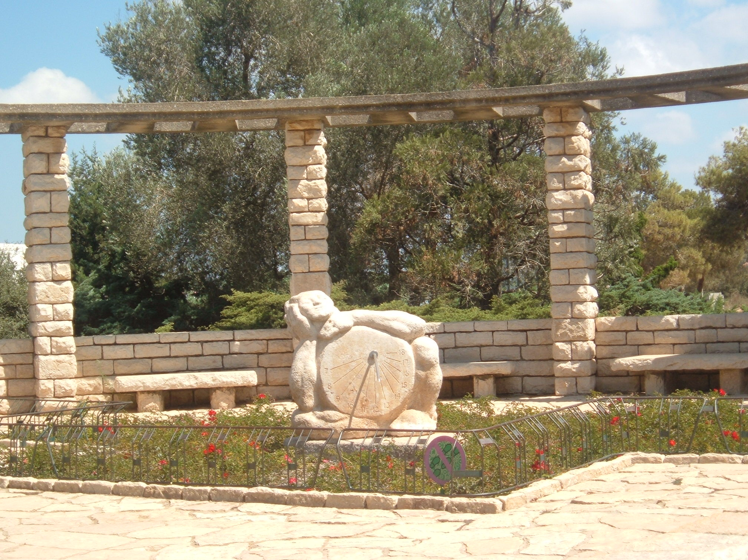

Slide 8
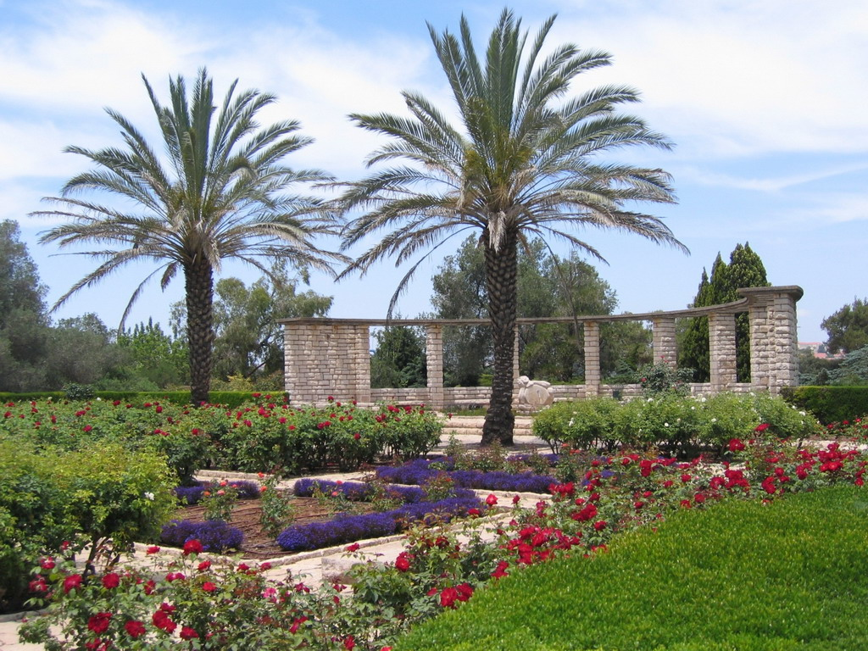

Slide 9
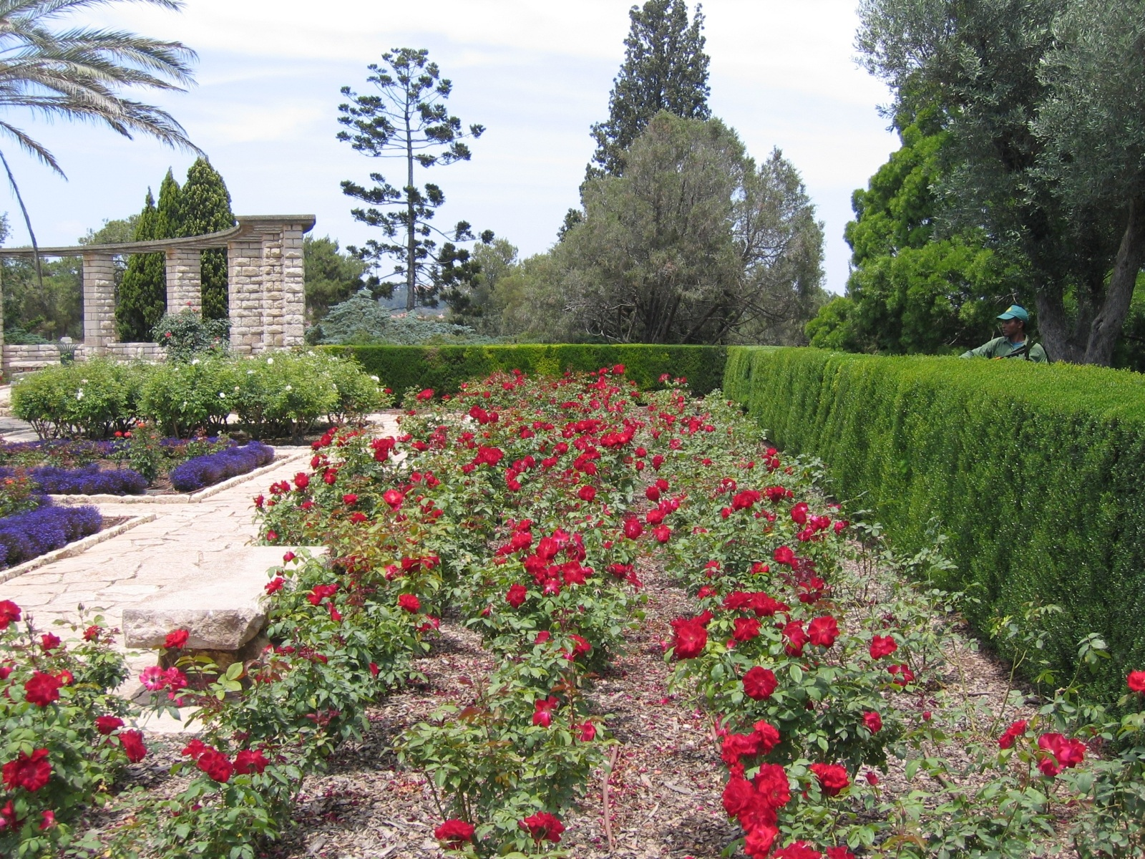

Slide 10
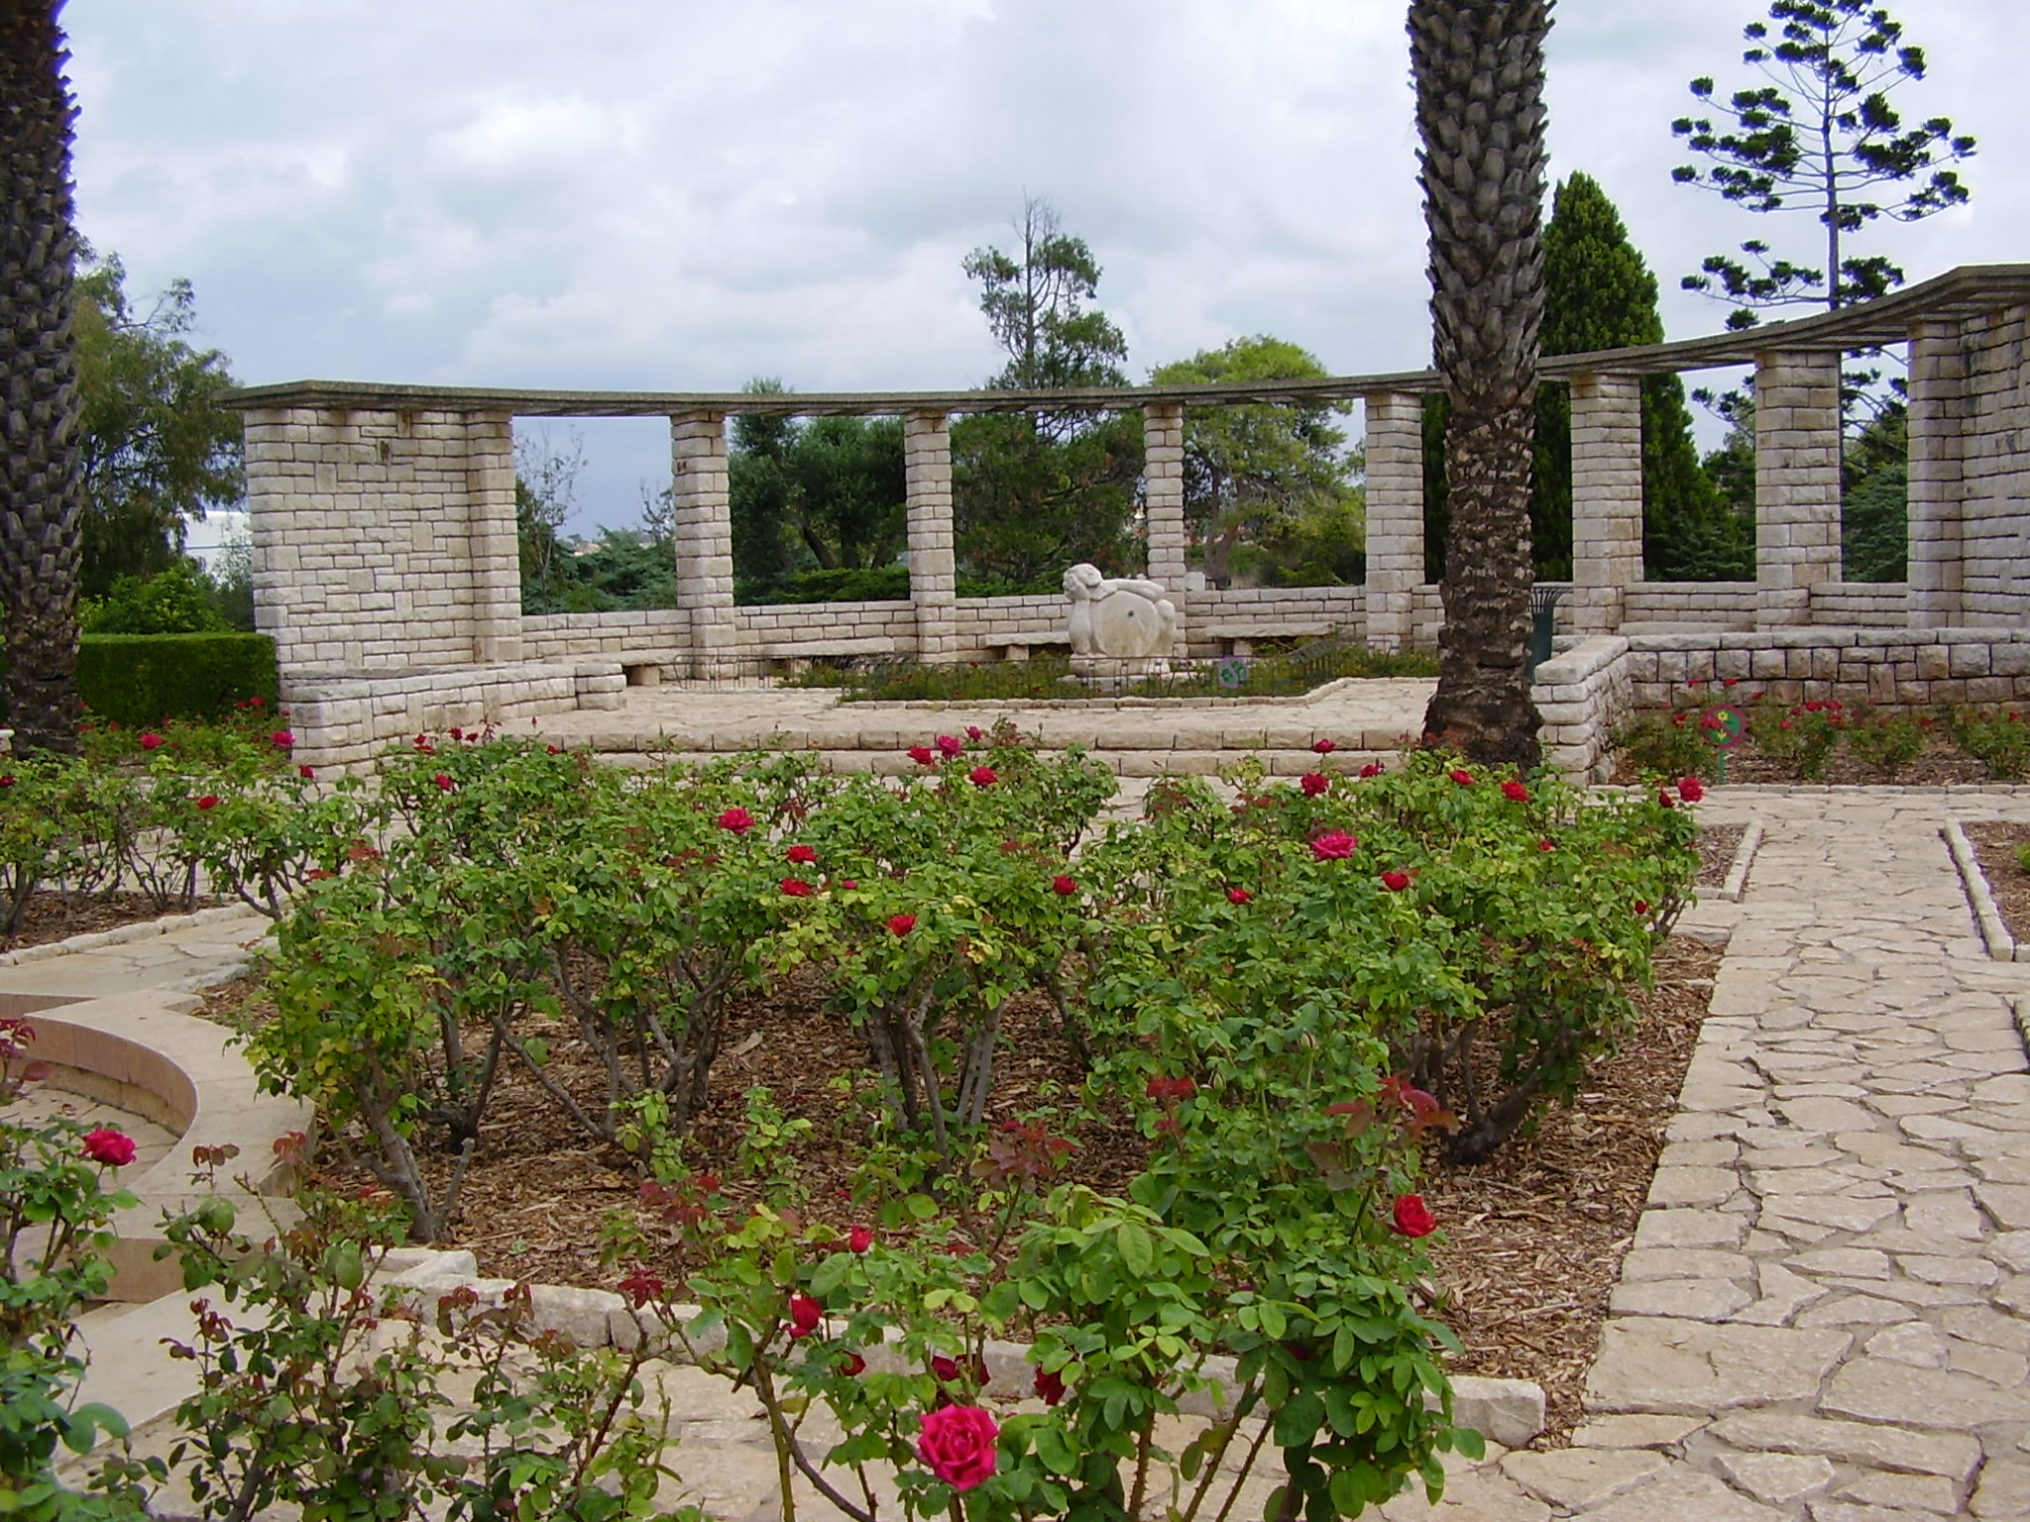

Slide 11
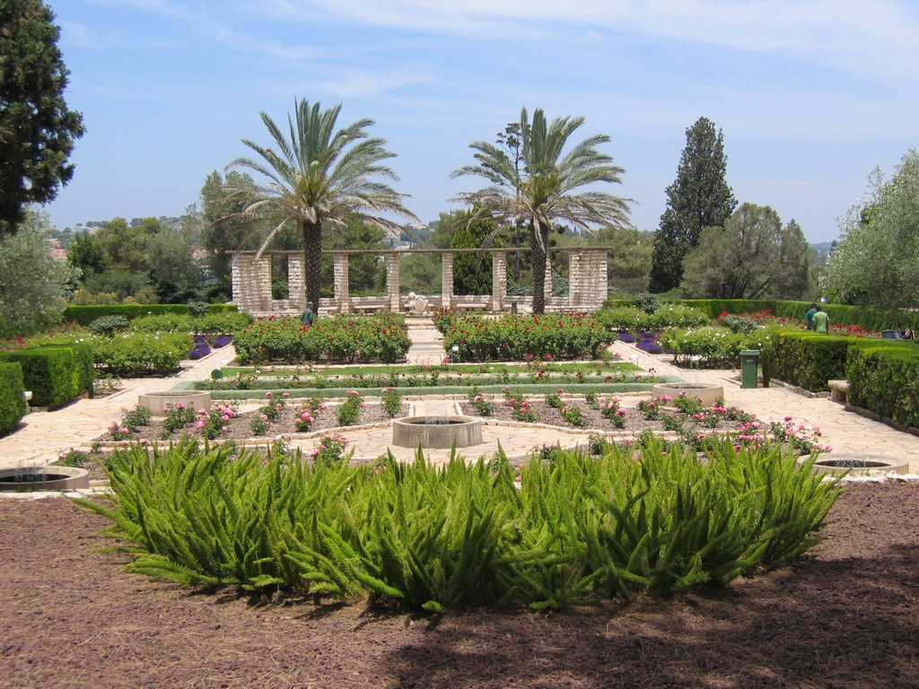

Slide 12
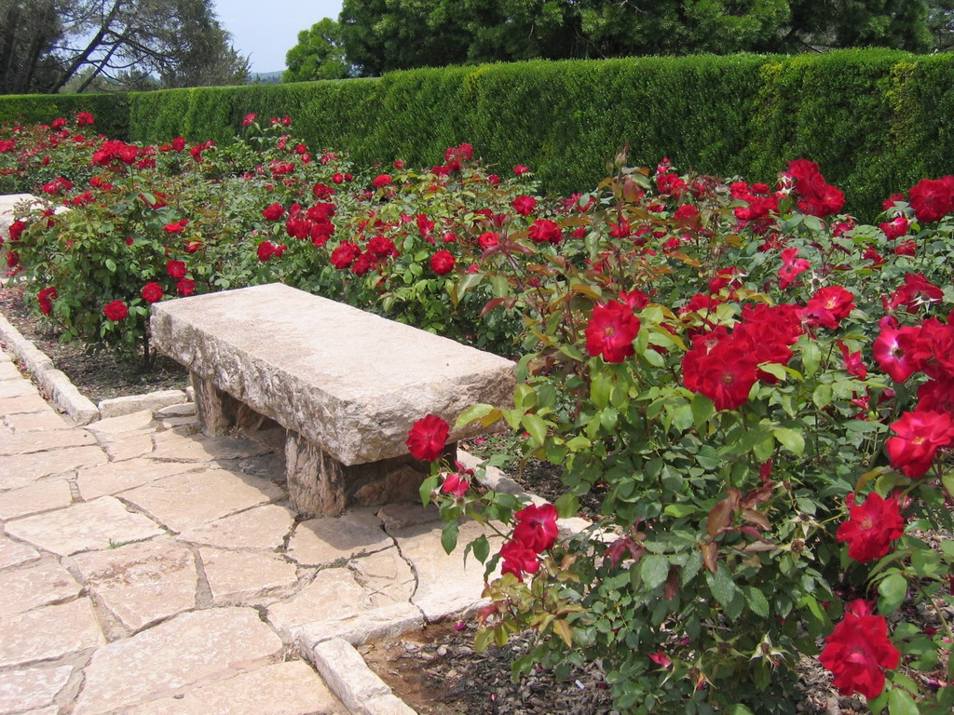

Slide 13
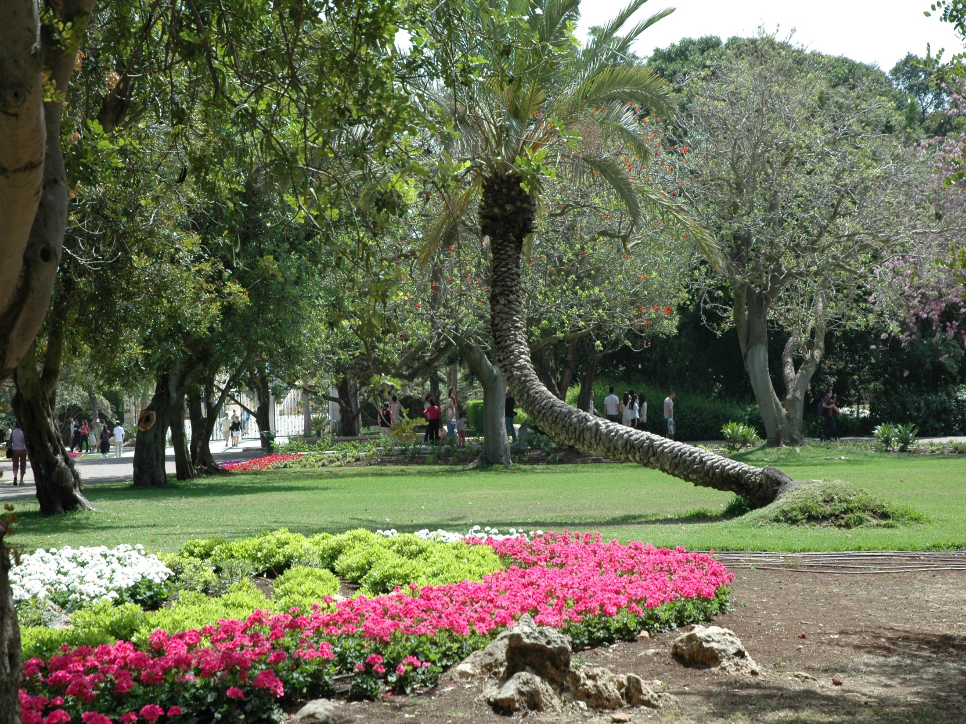

Slide 14
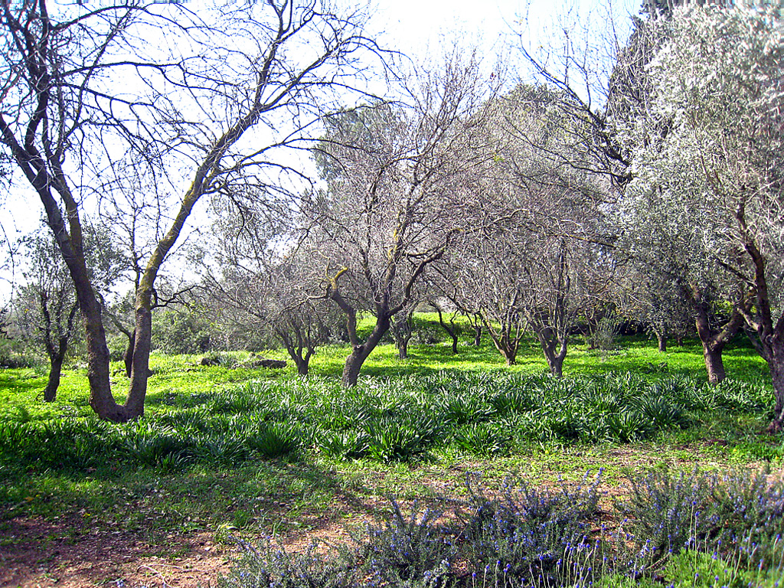

Slide 15
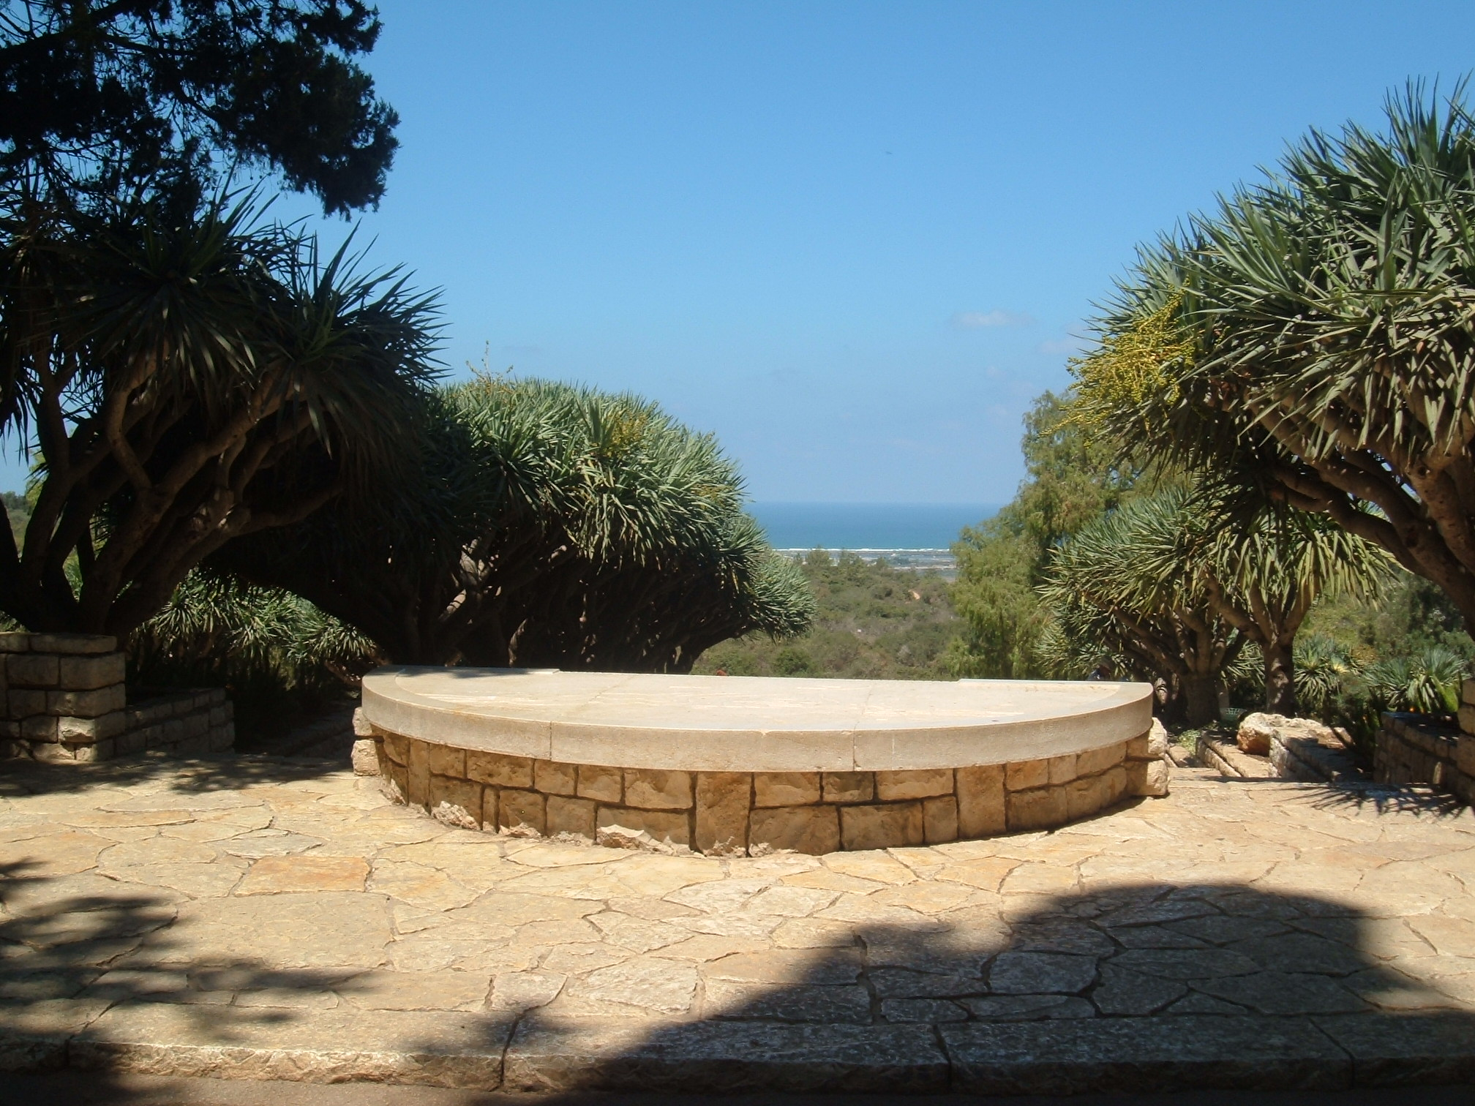

Slide 16
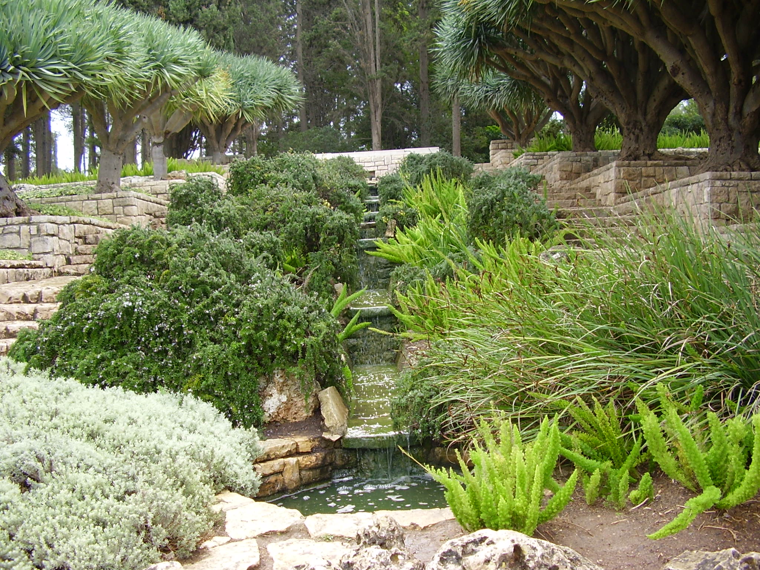

Slide 17
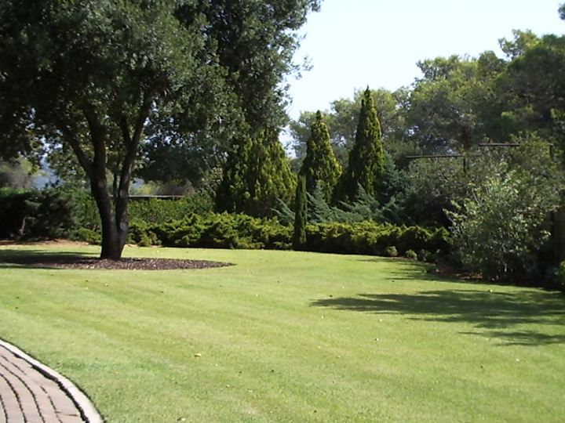

Slide 18
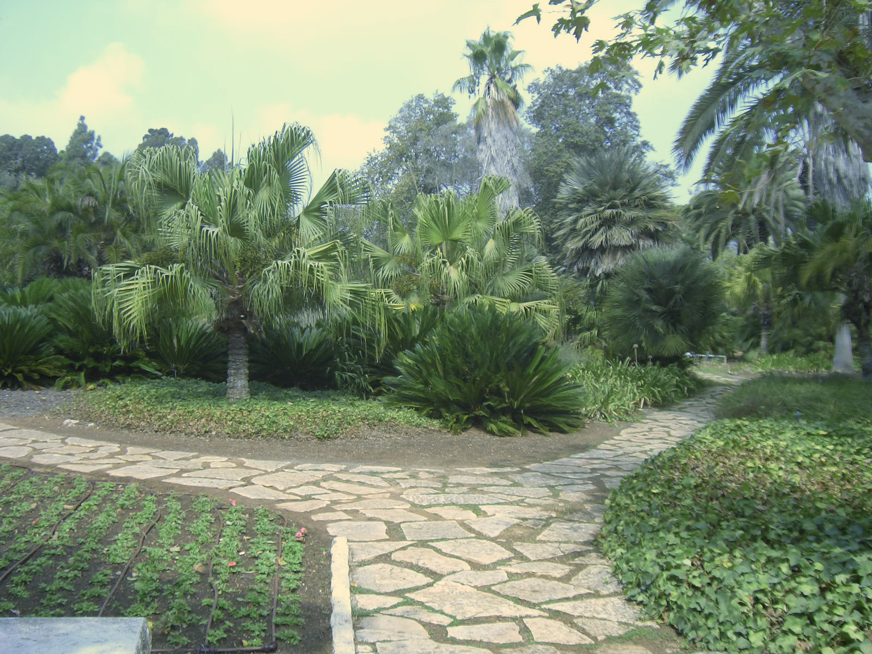

Slide 19
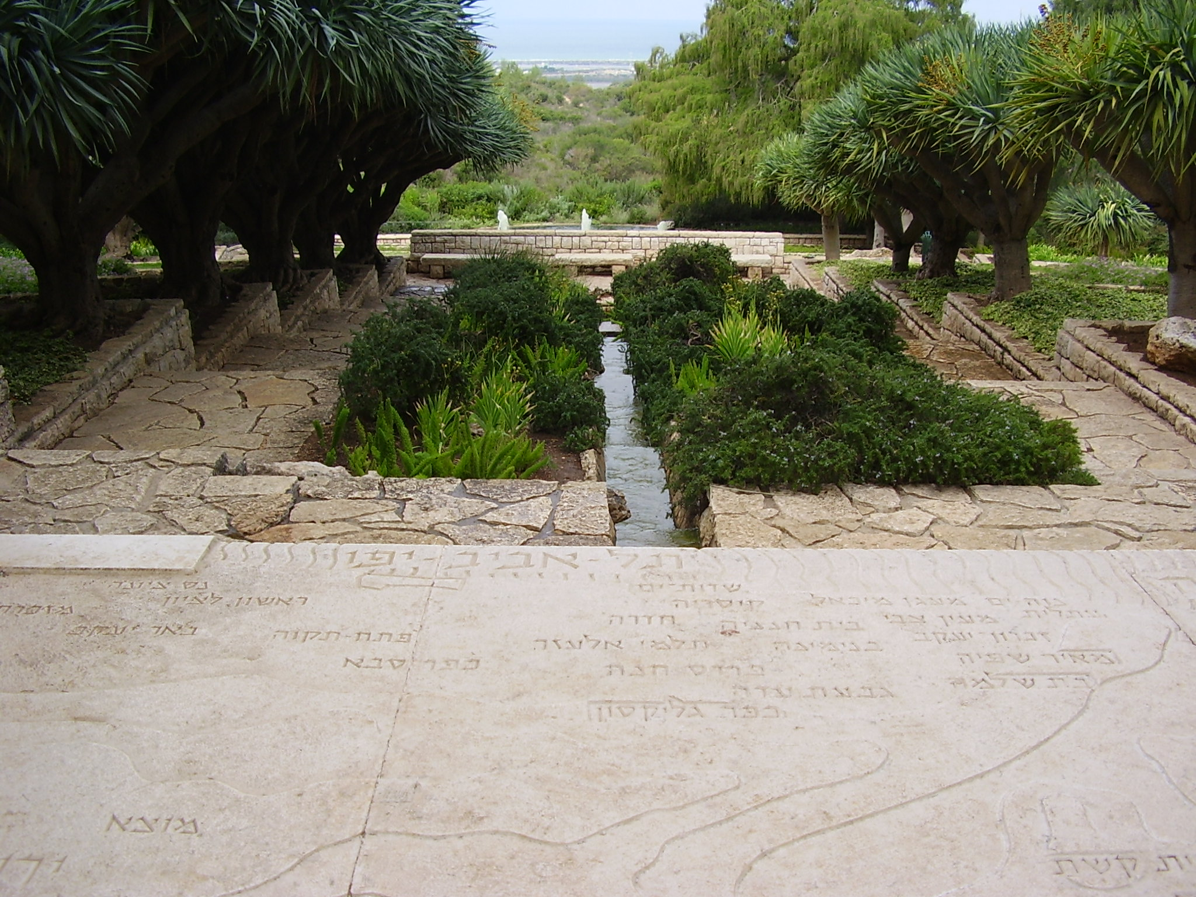

Slide 20
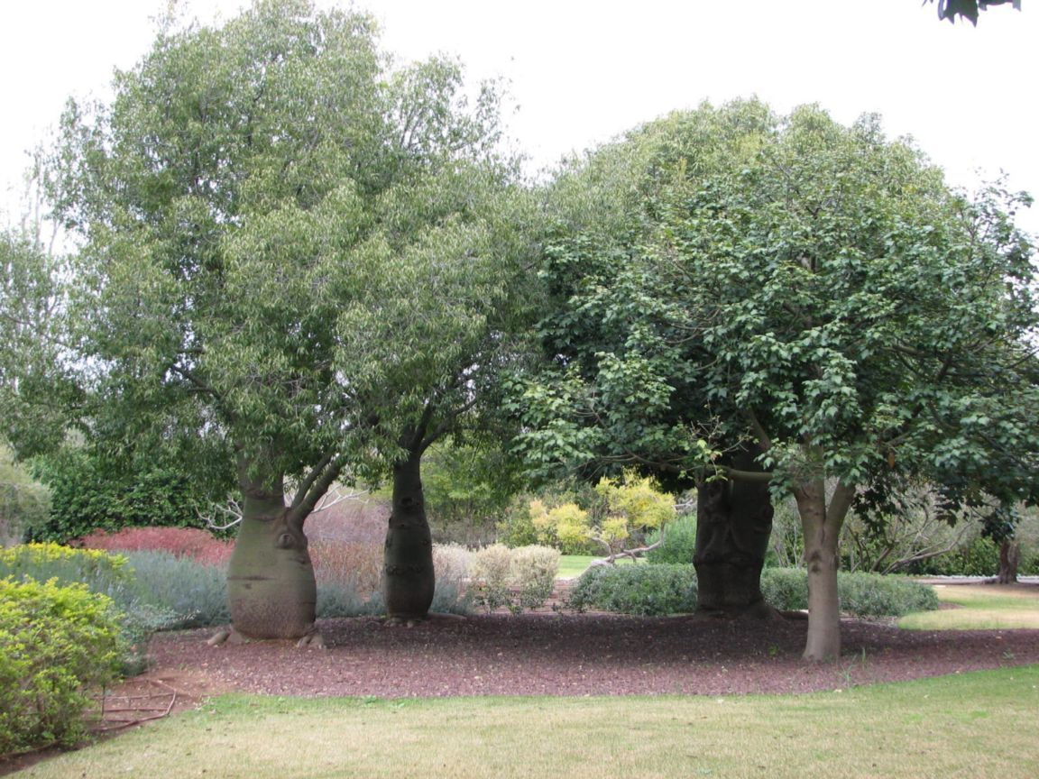

Slide 21
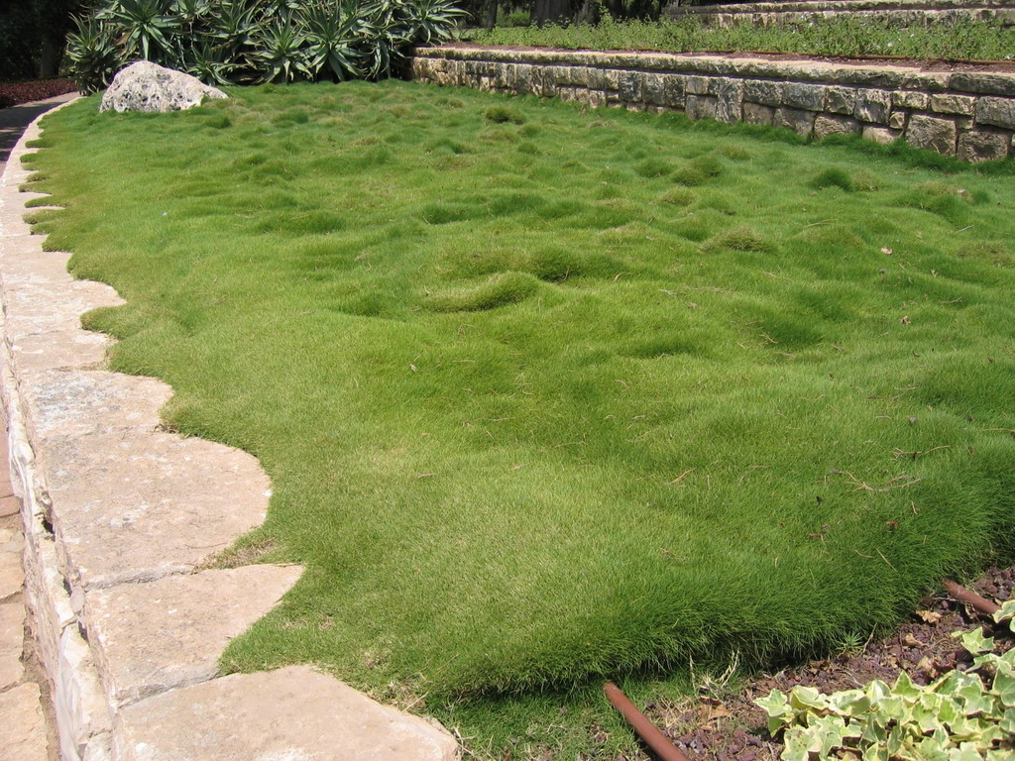
Notes:
Zoysia japonica

Slide 22
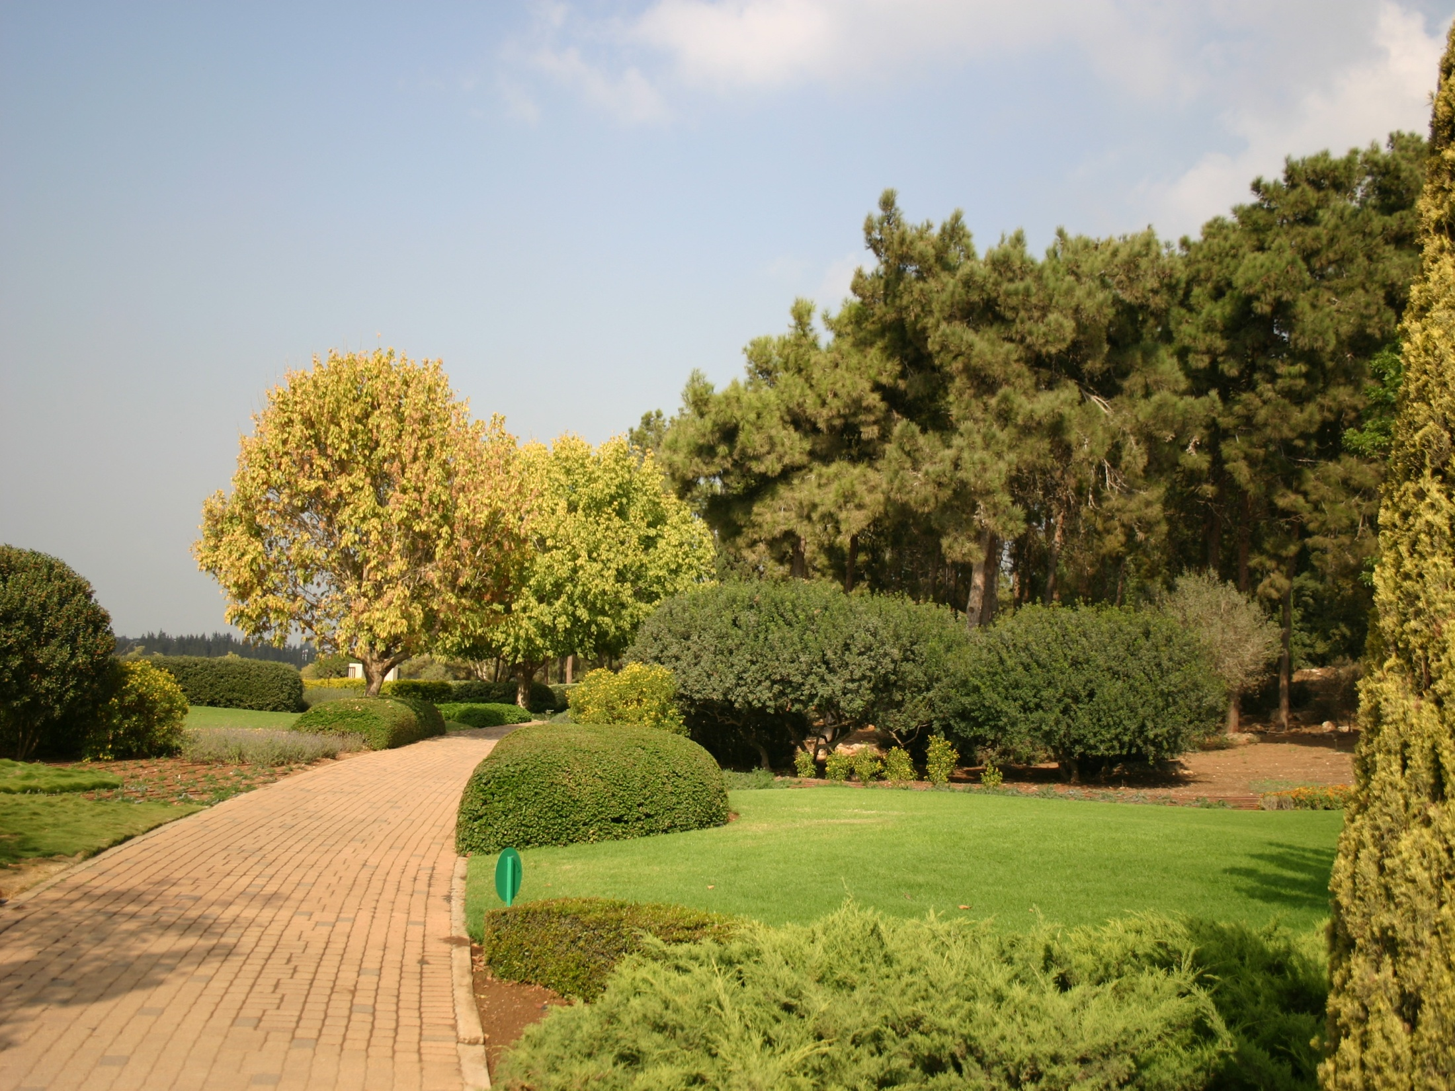

Slide 23
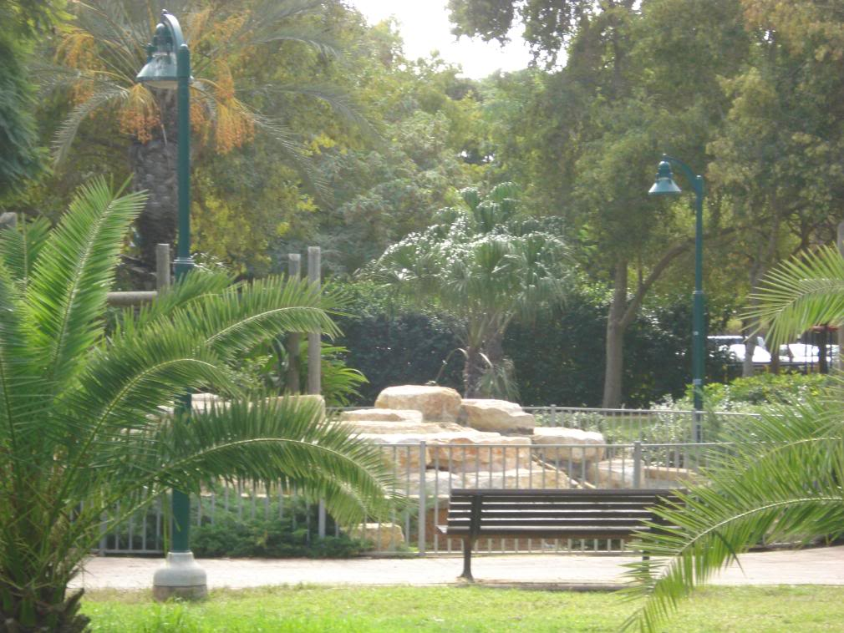

Slide 24
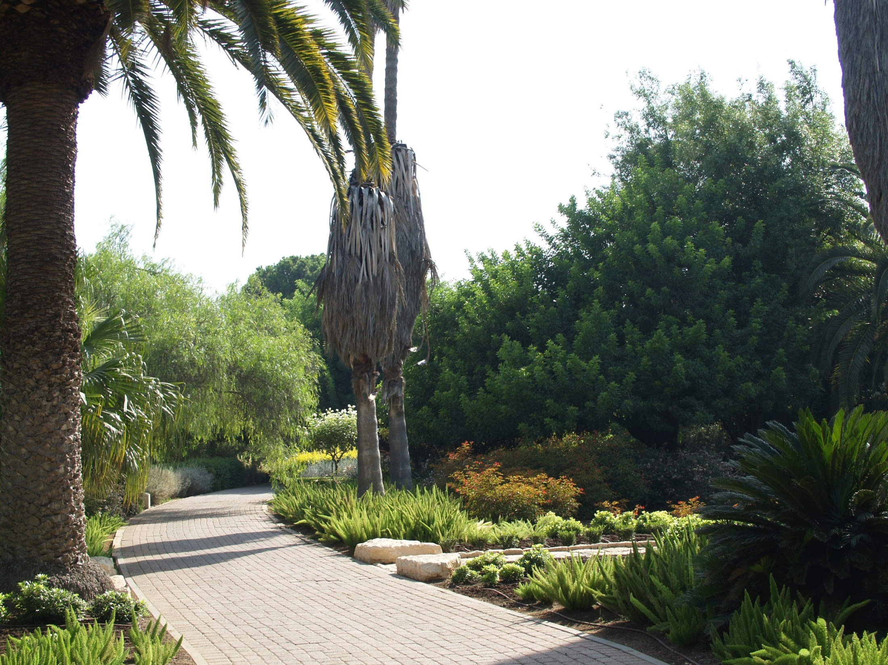

Slide 25
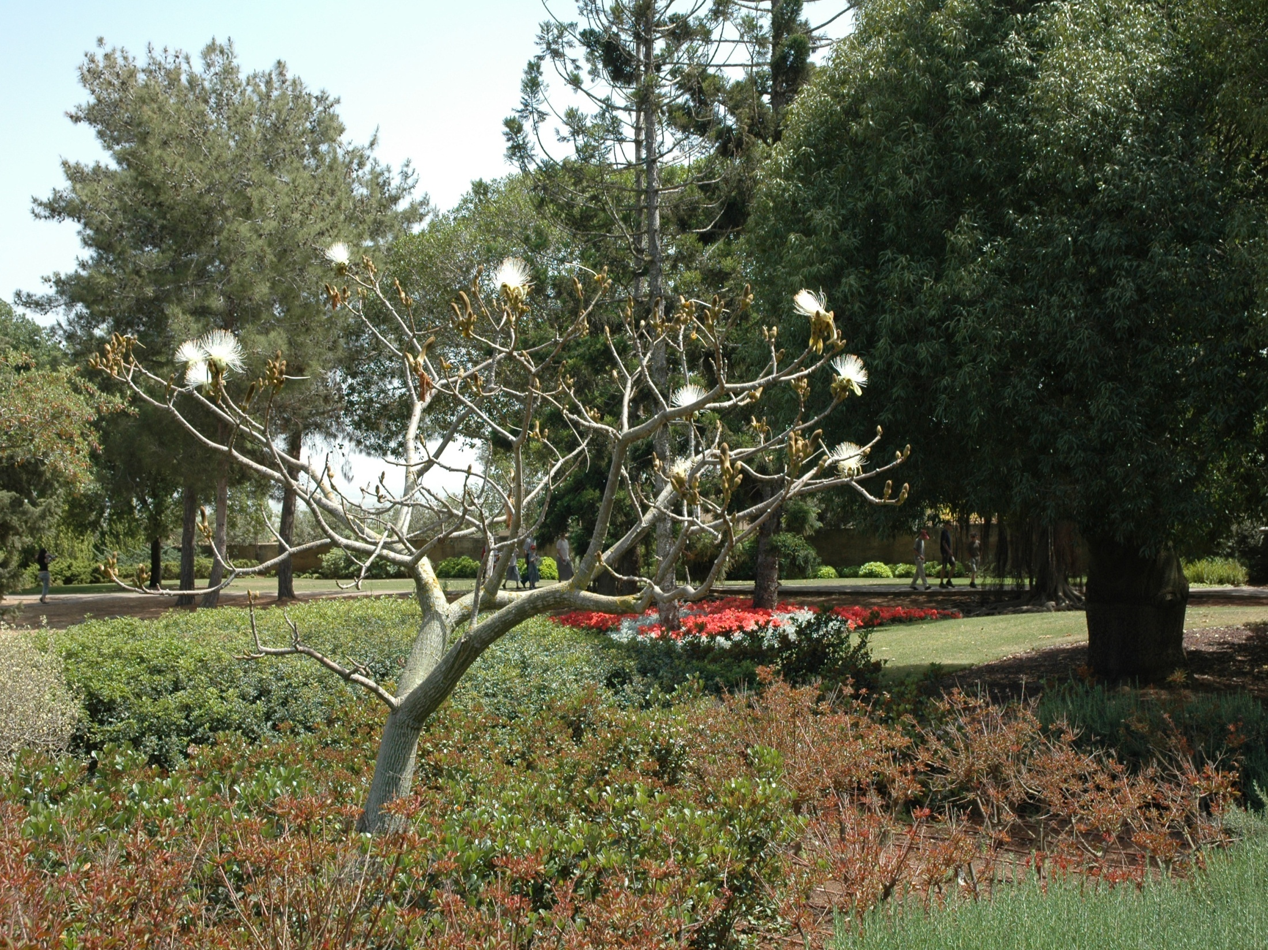

Slide 26
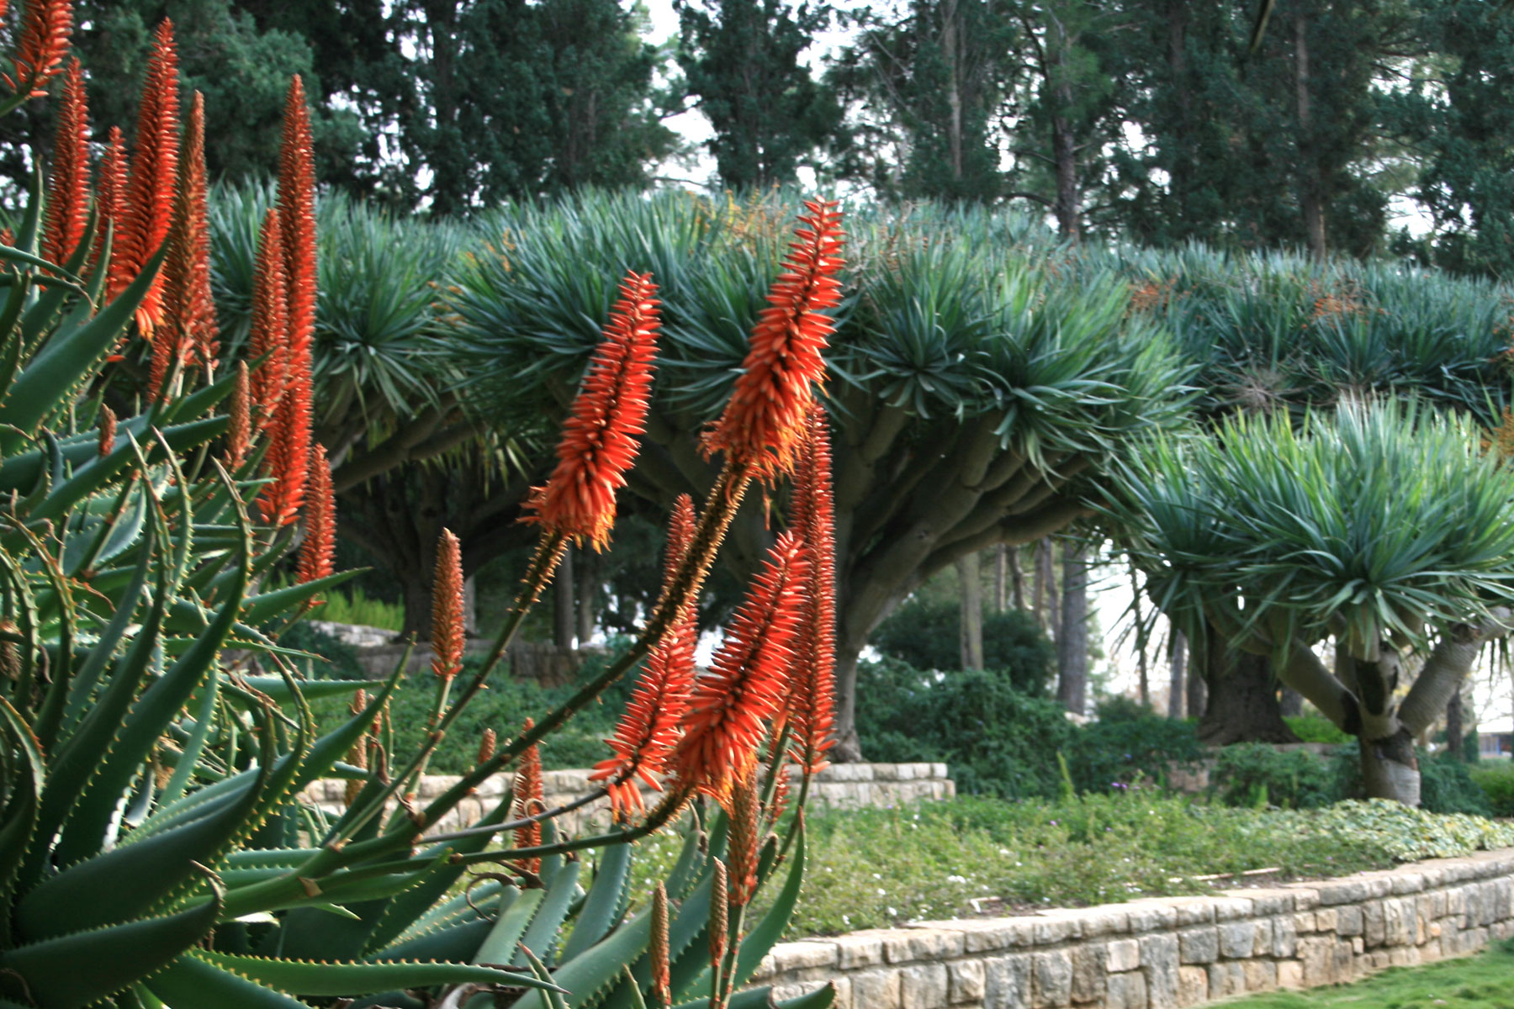

Slide 27
Sapir Park
Sapir Park, o, como los residentes del Centro de Arava lo llaman "El Valle Escondido", es un paraje frondoso donde los turistas pueden descansar en su camino hacia Eilat y la población local puede encontrar un rincón tranquilo.
Un lago con encanto en el centro, una cascada, un manantial, grandes extensiones de césped, vegetación inusual, áreas sombreadas para picnic y un jardín de esculturas impresionantes - se combinan para hacer Sapir Park una joya en el desierto.

Slide 28
Se puede visitar el parque de baobab, que comprende cincuenta árboles, el stand del segundo mayor de baobabs en Israel, sólo superada por la de Holanda de Eilat Park.
Se puede pasear entre las palmeras dum - Sapir Park es el lugar más septentrional del mundo donde esta especie crece de los árboles - el parque infantil niño y visitar la Campana de la Amistad Tailandia, presentado por el gobierno tailandés para simbolizar la relación especial entre los agricultores locales y la muchos ciudadanos tailandeses que trabajan en granjas de la zona.

Slide 29
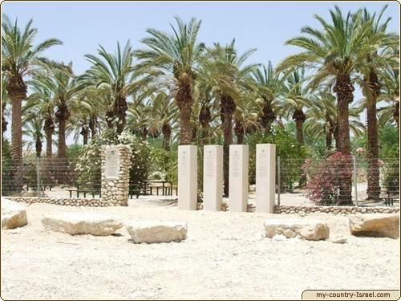
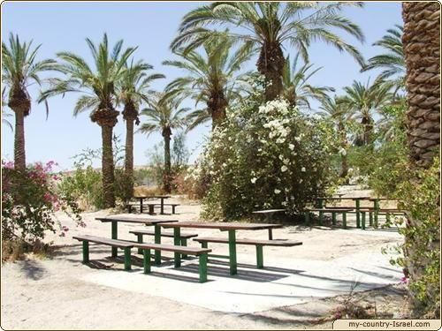
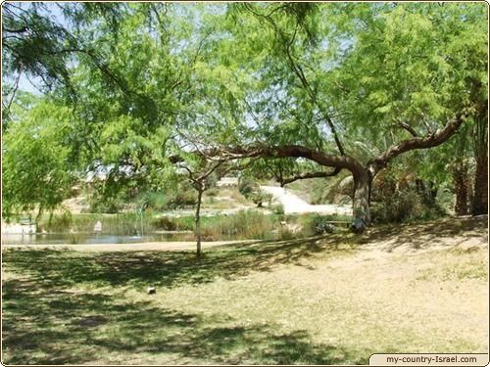
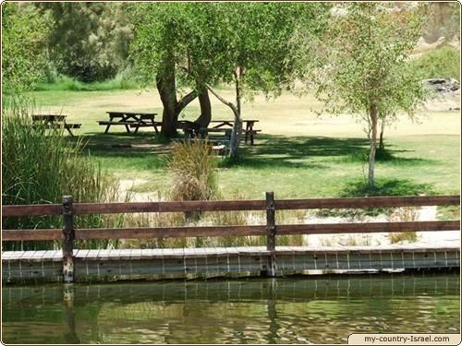
Notes:
Sapir Park

Slide 30
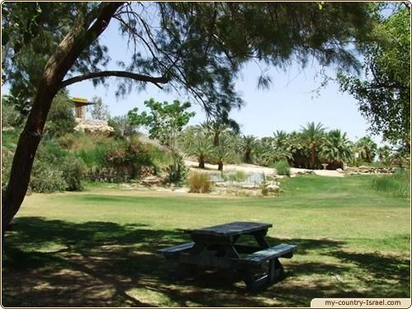
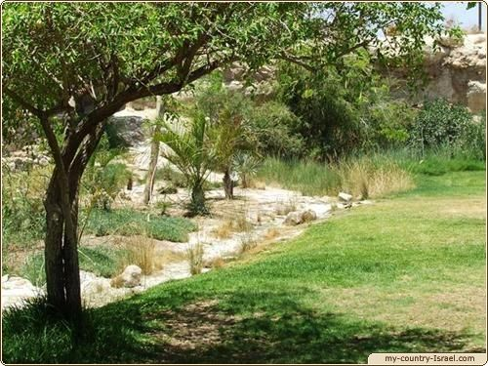
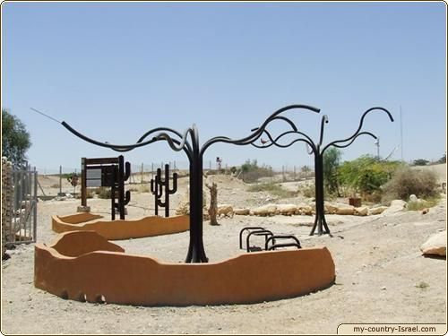
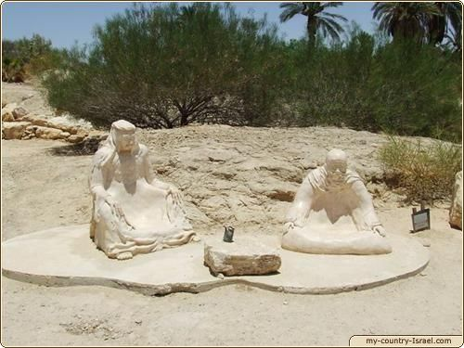
Notes:
Sapir Park

Slide 31
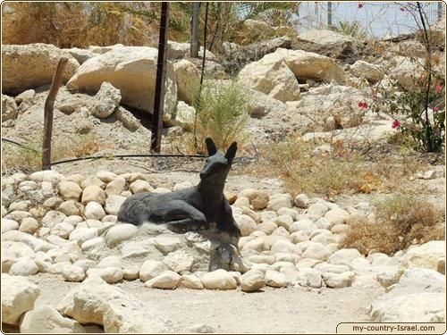
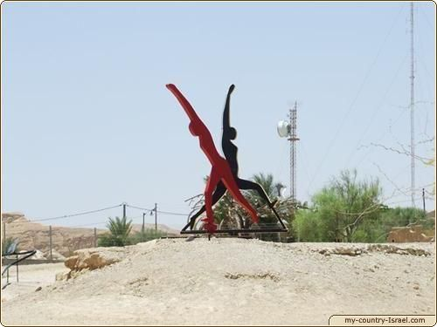
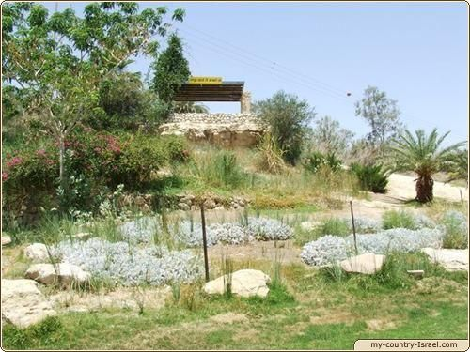
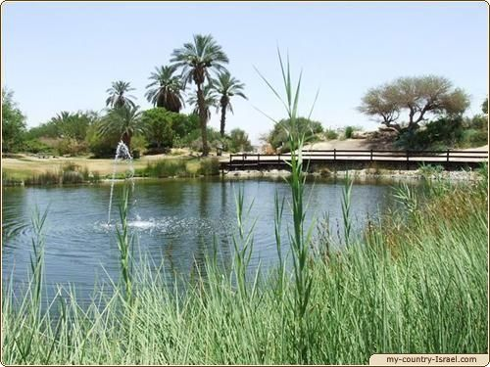
Notes:
Sapir Park

Slide 32
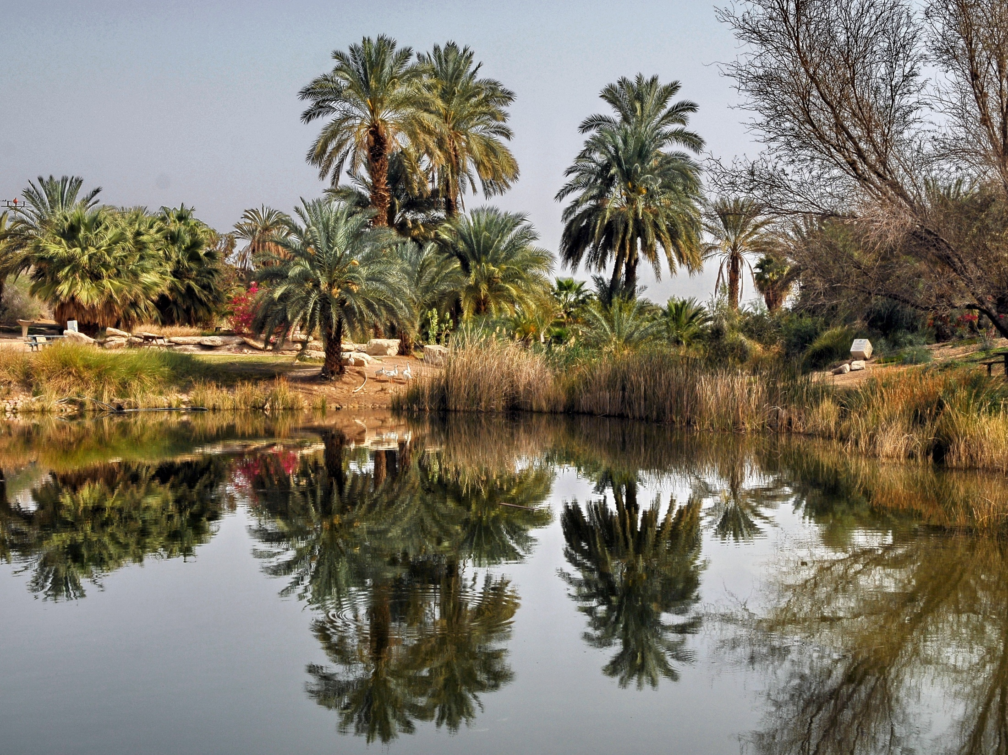
Notes:
Sapir Park

Slide 33
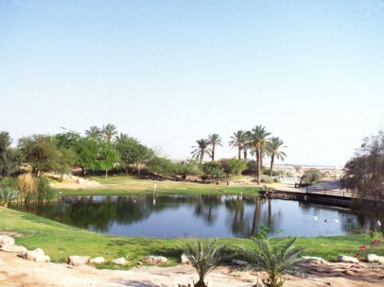
Notes:
Sapir Park

Slide 34
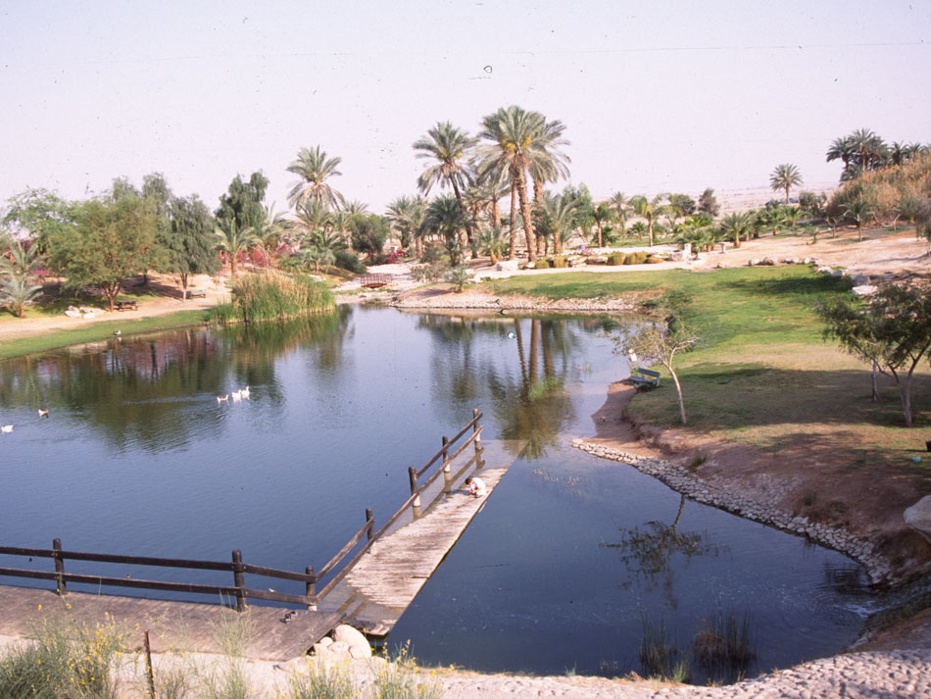
Notes:
Sapir Park

Slide 35
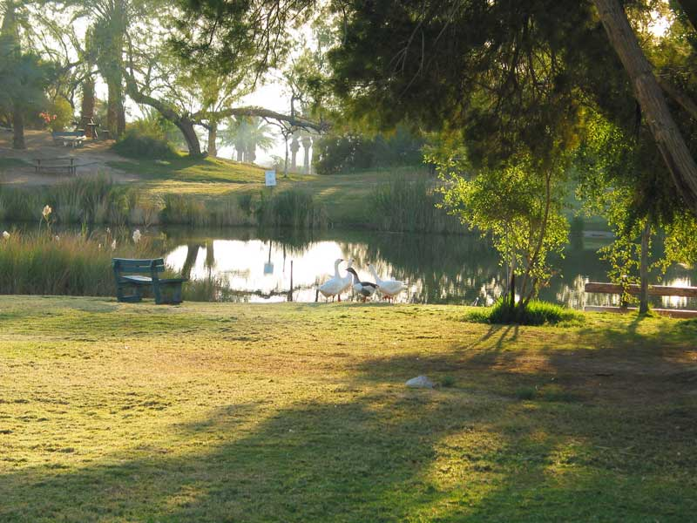
Notes:
Sapir Park

Slide 36
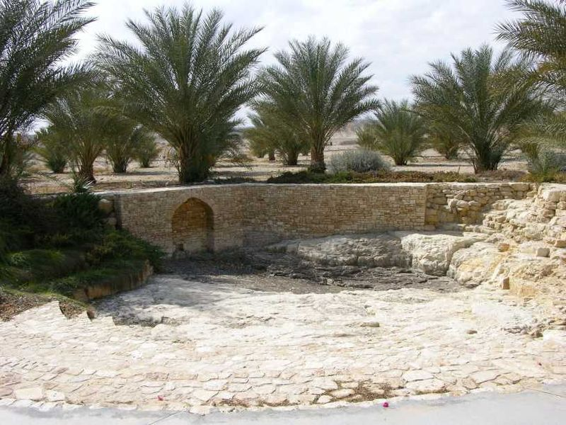
Notes:
Sapir Park

Slide 37
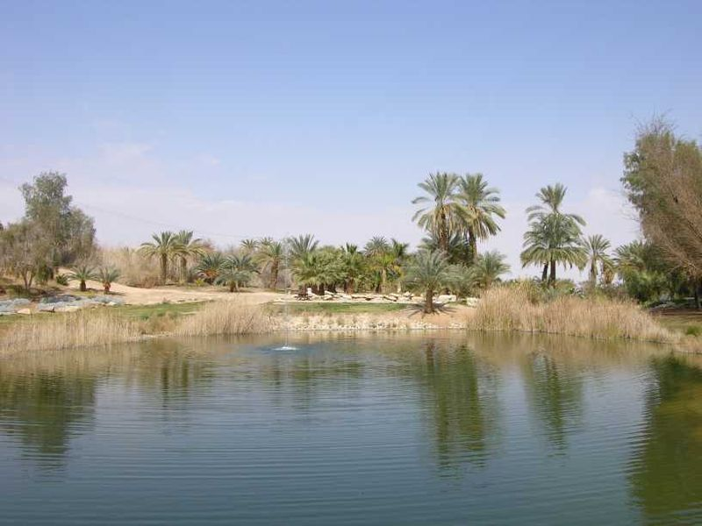
Notes:
Sapir Park

Slide 38
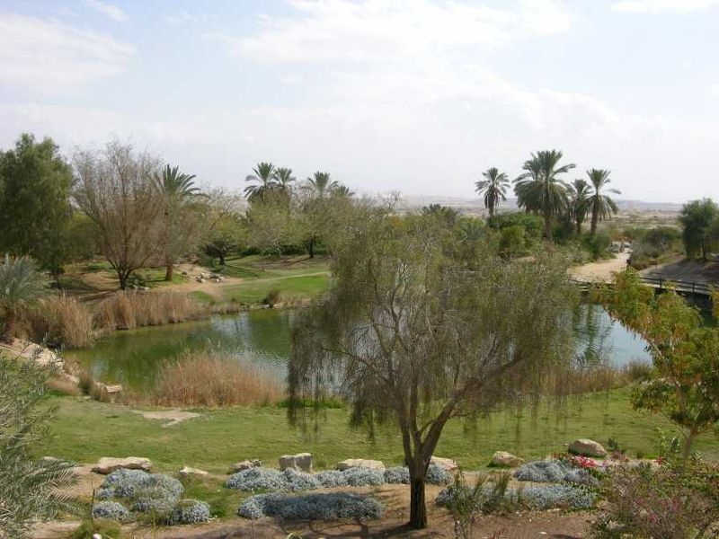
Notes:
Sapir Park

Slide 39
Yarkon Park
Parque Yarkon , también conocido como Jardines de Josué, es un gran parque urbano (3,8 km ²) en Tel Aviv , Israel , con cerca de dieciséis millones de visitantes anualmente.
Limitado por Rokach bulevar en el norte y el Bavli en el sur, el parque incluye unos amplios jardines , instalaciones deportivas, jardines botánicos , un aviario , un parque acuático , dos auditorios al aire libre y lagos artificiales.

Slide 40
La planificación del parque se inició en 1969.Cuando se abrió al público en 1973, fue llamado Ganei Yehoshua, en honor a Yehoshua Rabinovich , el alcalde de Tel Aviv entre 1969-1974.
El parque cuenta con seis jardines: Gan Habanim (soldados caídos Memorial Garden), Gan Nifga'ei HaTeror (Terror Víctimas Memorial Garden), Gan HaSlaim (jardín de rocas), Gan HaKaktusim (Jardín de Cactus), Gan HaGazum (recortada Jardín), y Gan HaTropi (Jardín Tropical).
La rocalla es , una de las mayores de su tipo en el mundo, refleja la diversidad geológica de Israel.

Slide 41
En sus 10 hectáreas de recinto de las rocas se mezclan con unas 3.500 especies de plantas, incluyendo más de seis hectáreas de cactus .
El jardín tropical de dos hectáreas tiene una pasarela de madera a la sombra de las palmeras que conduce a un pequeño lago.
La selva-como el microclima es compatible con una gran variedad de orquídeas y lianas .
El parque ha acogido conciertos al aire libre, como Guns N 'Roses , Michael Jackson , Madonna , U2 , Paul McCartney , Elton John , Tina Turner , Aerosmith , Ozzy Osbourne , Justin Bieber , Metallica , Linkin Park , David Bowie , Eurythmics , Dire Estrecho , Foreigner , The Prodigy y Westlife y 5ive .

Slide 42
El mundialmente famoso teatro italiano La Scala realizó un concierto al aire libre del Requiem de Verdi en el parque como parte de las celebraciones del 100 aniversario de Tel Aviv, que atrajo a unas 100.000 personas.
También es sede de eventos anuales como el Festival de la Ciudad de gusto y clásicas actuaciones de la Orquesta Filarmónica de Israel y la Nueva Opera de Israel .

Slide 43
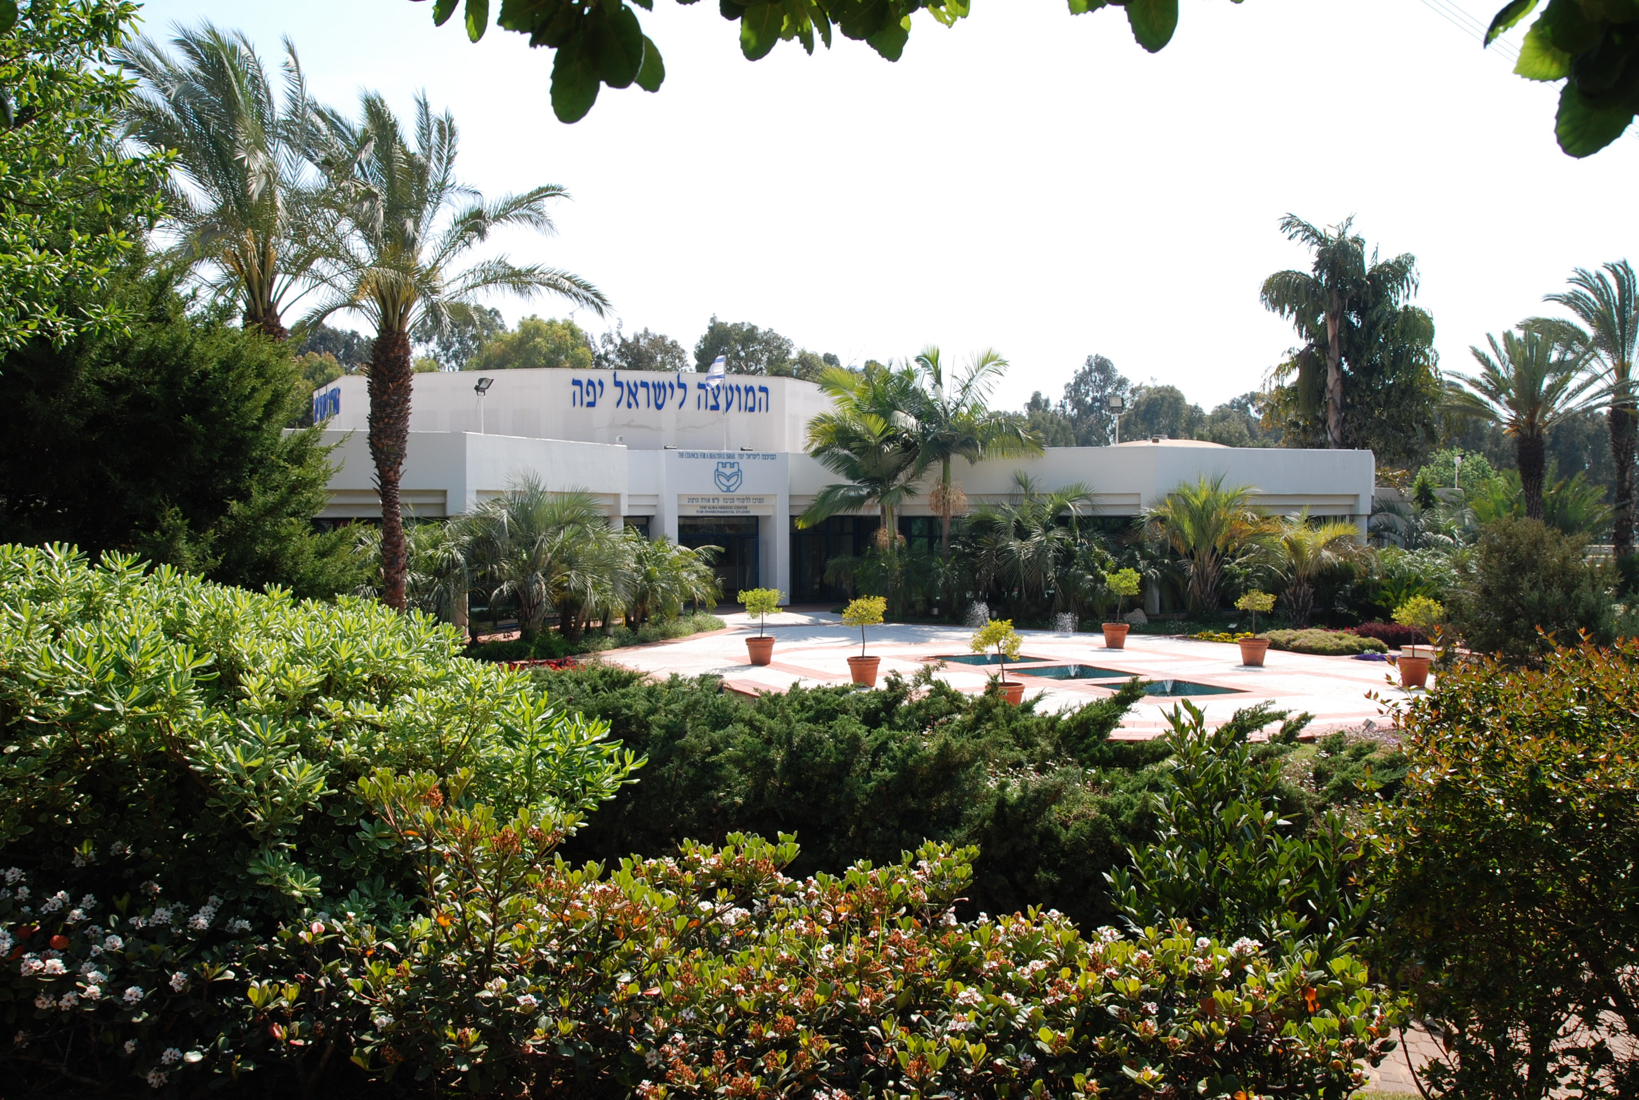
Notes:
Yarkon Park

Slide 44


Slide 45

Notes:
Yarkon Park

Slide 46
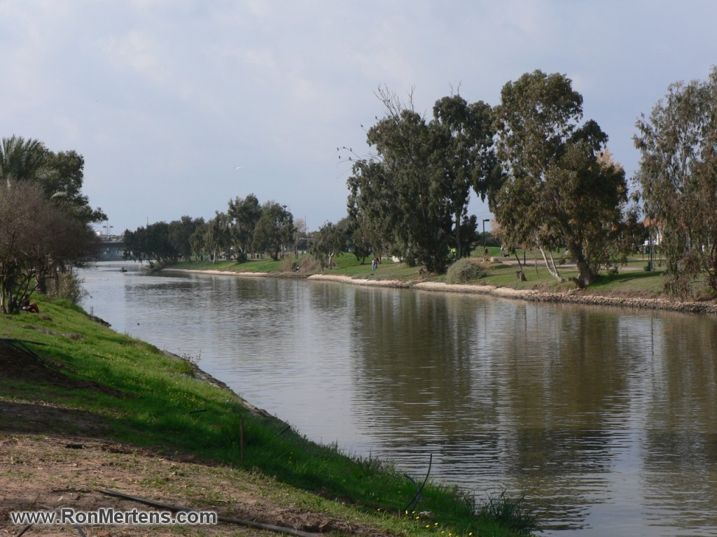

Slide 47

Notes:
Yarkon Park

Slide 48


Slide 49

Notes:
Yarkon Park

Slide 50


Slide 51

Notes:
Yarkon Park

Slide 52

Notes:
Yarkon Park

Slide 53
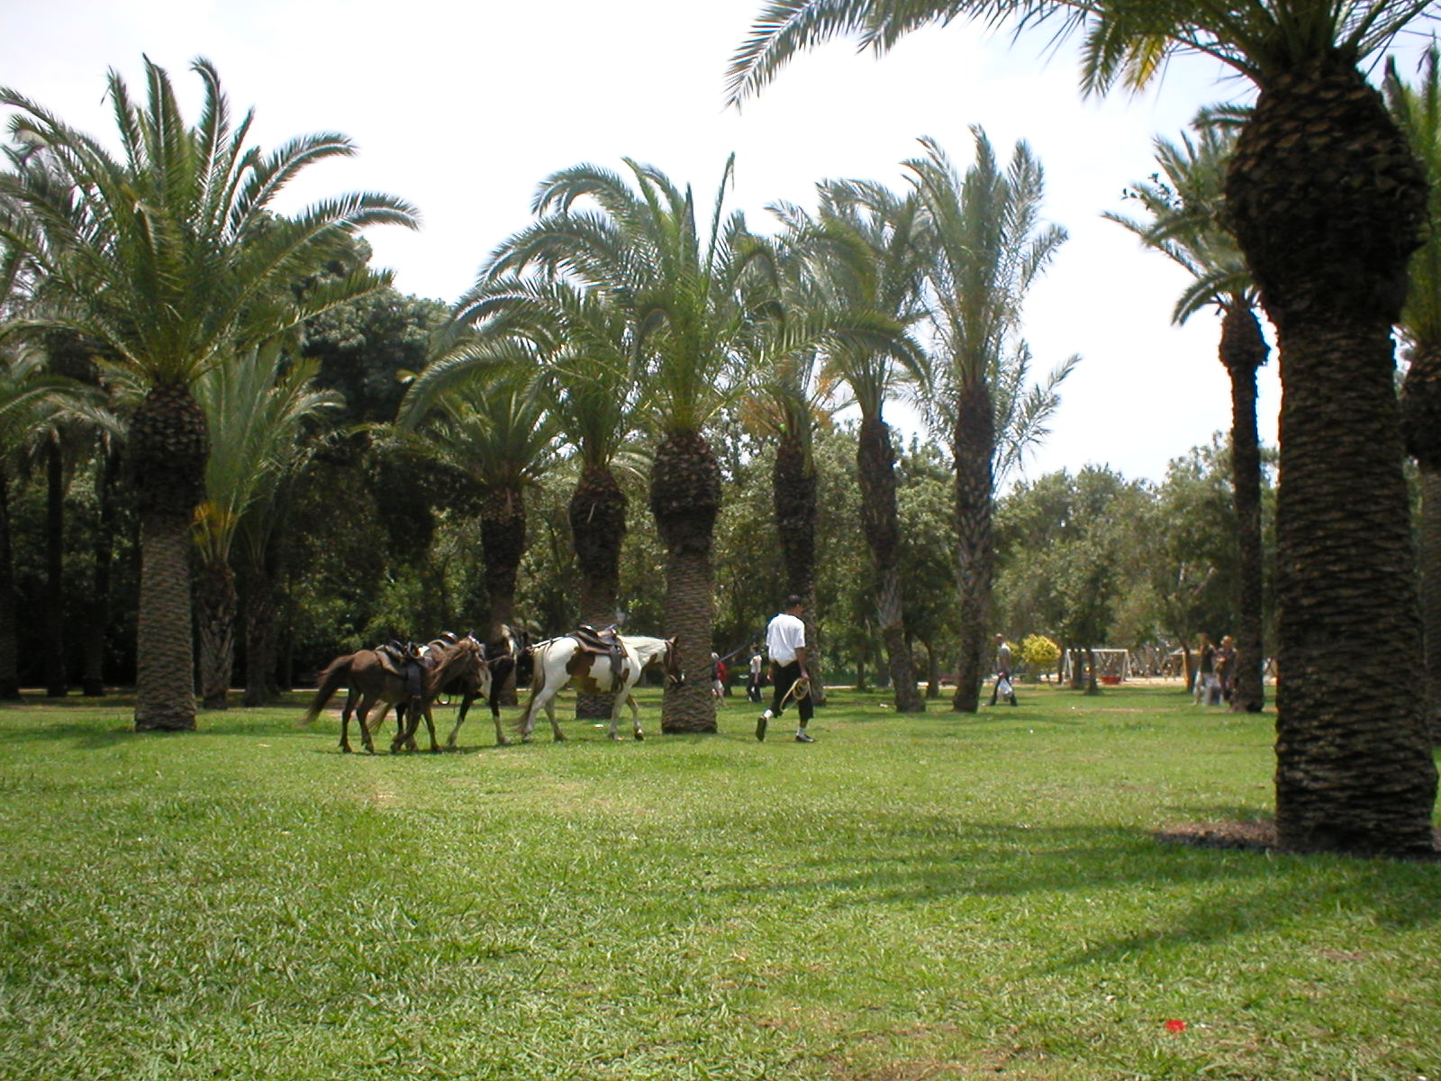
Notes:
Ha Yarkon Park

Slide 54
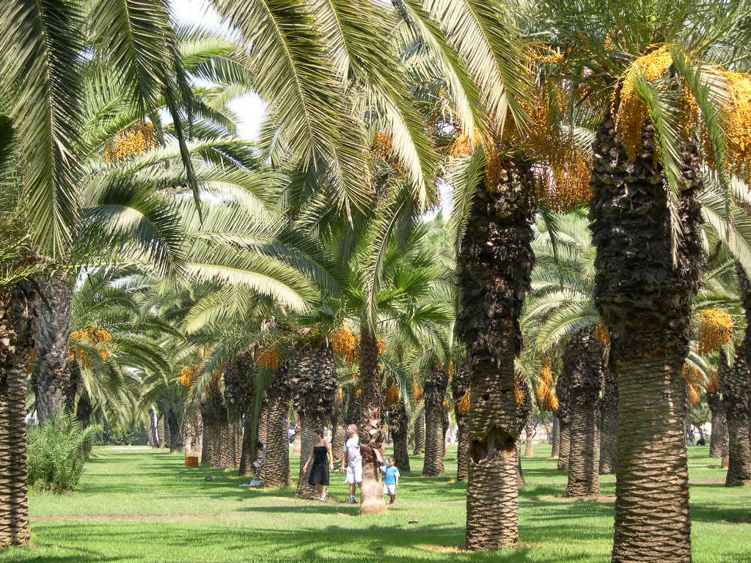

Slide 55
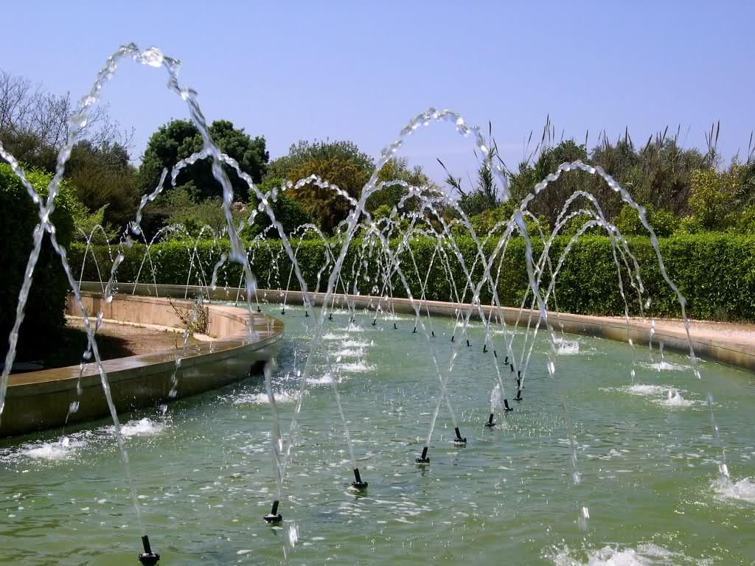

Slide 56
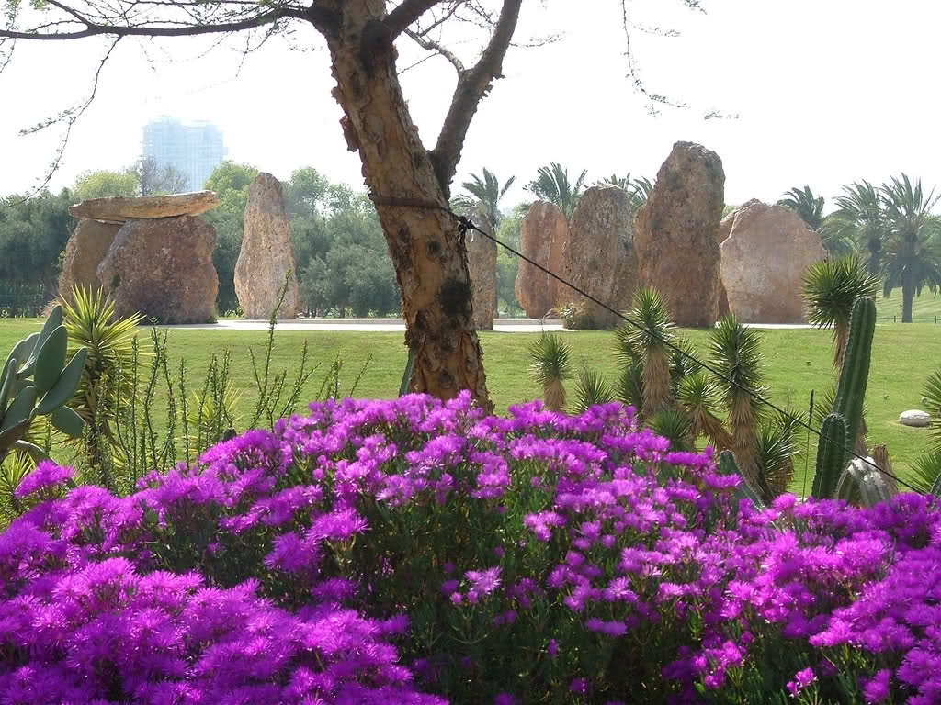
Notes:
Ha Yarkon Park

Slide 57
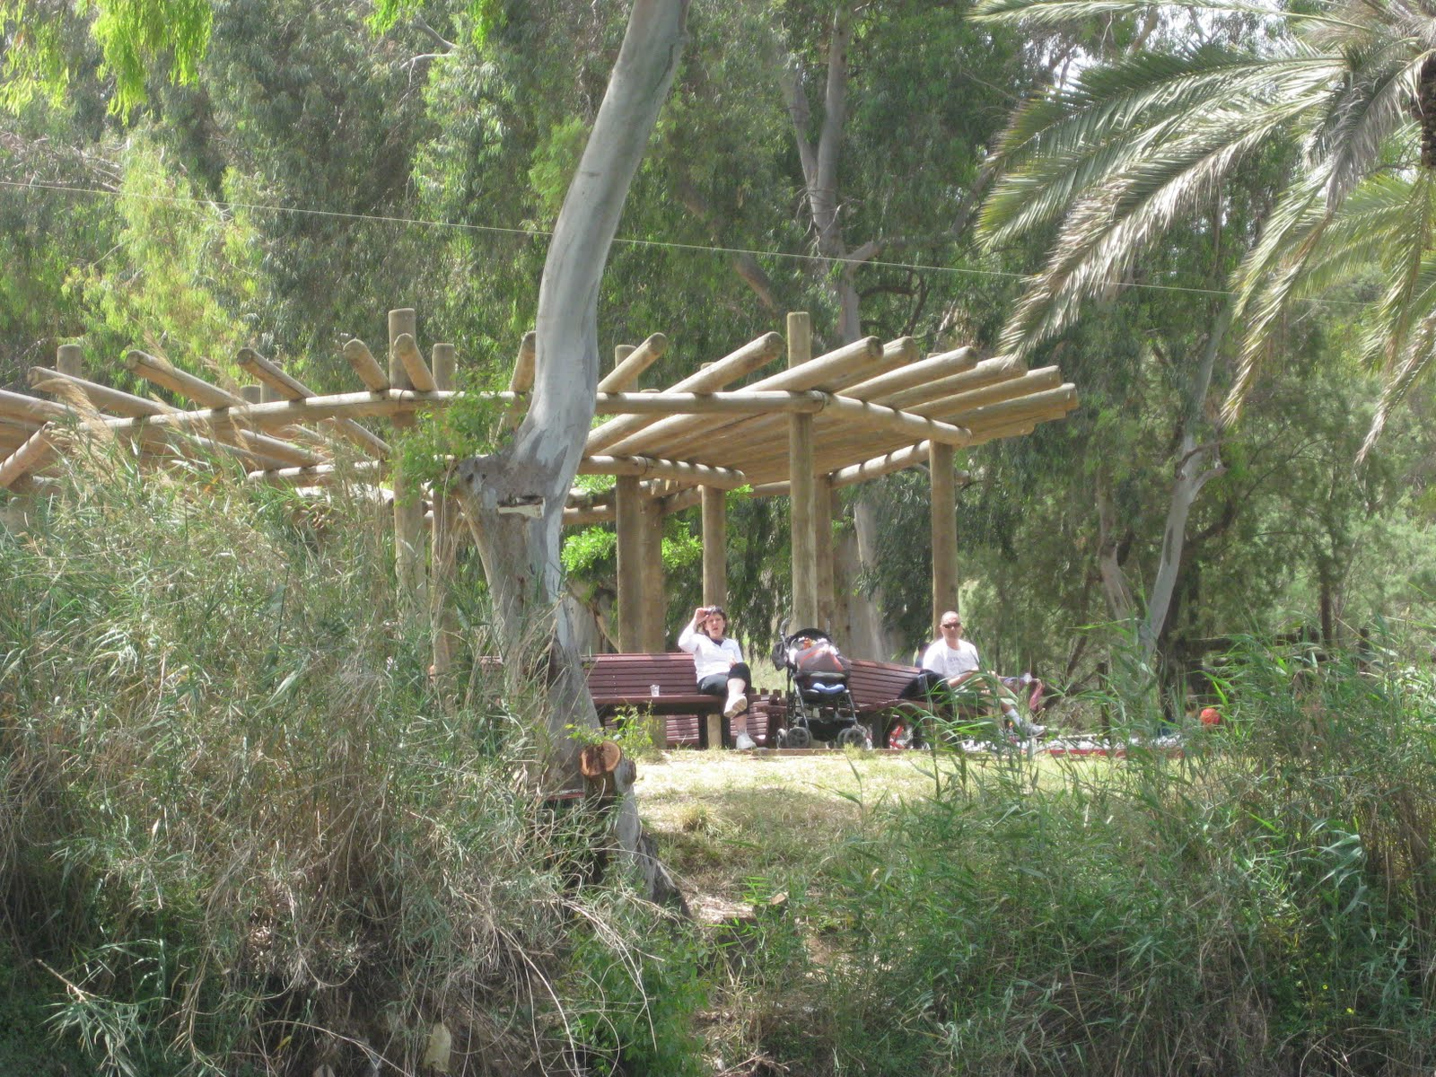
Notes:
Ha Yarkon Park

Slide 58
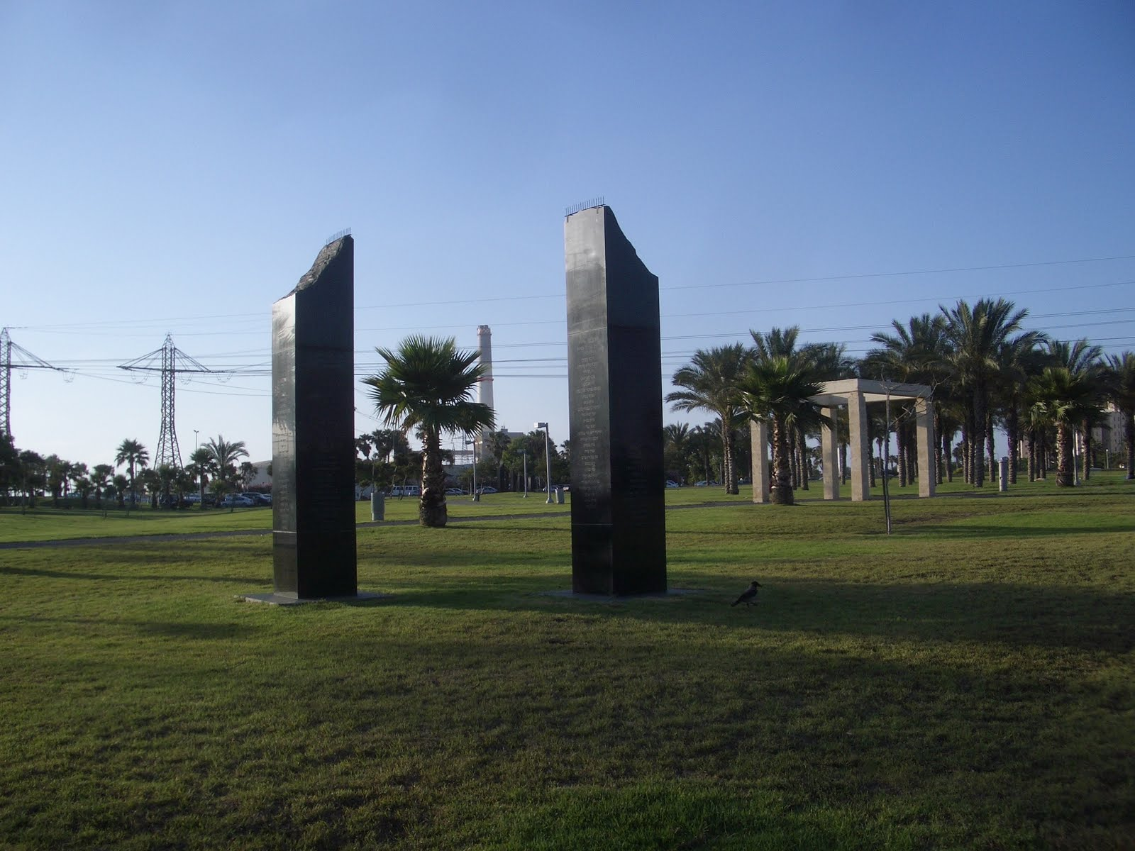

Slide 59
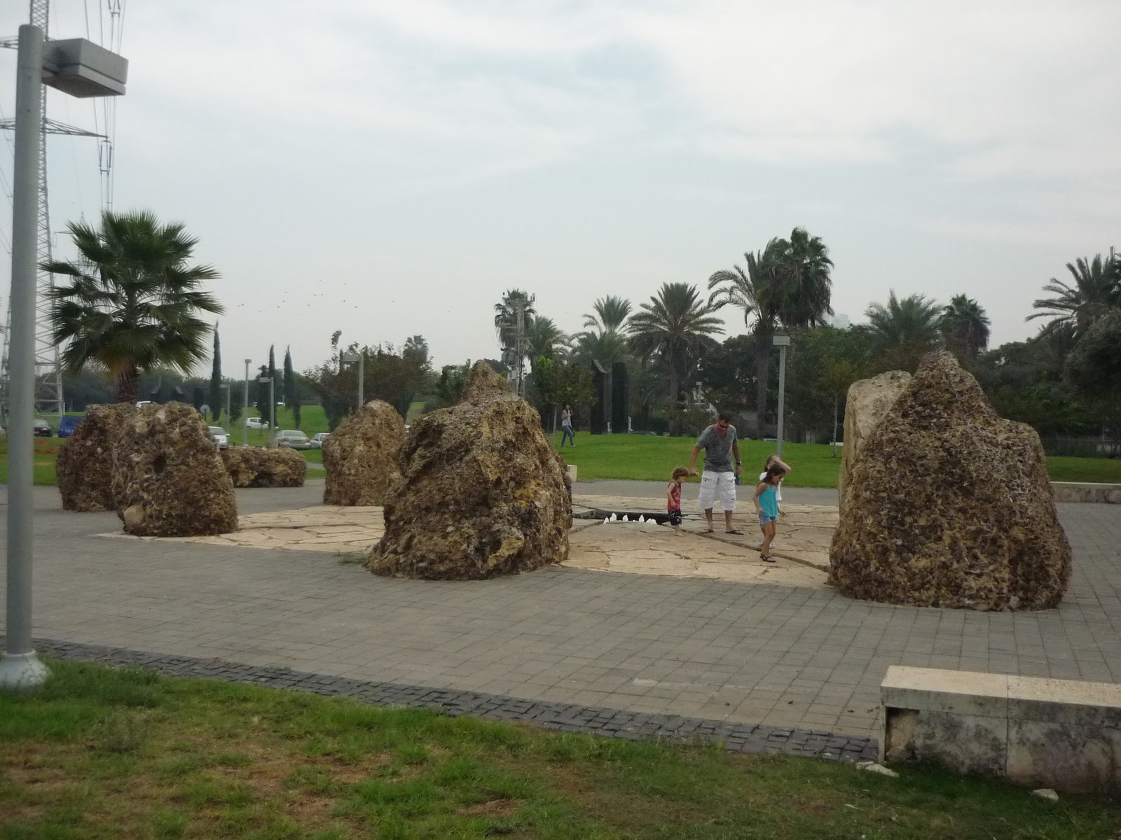
Notes:
Ha Yarkon Park

Slide 60
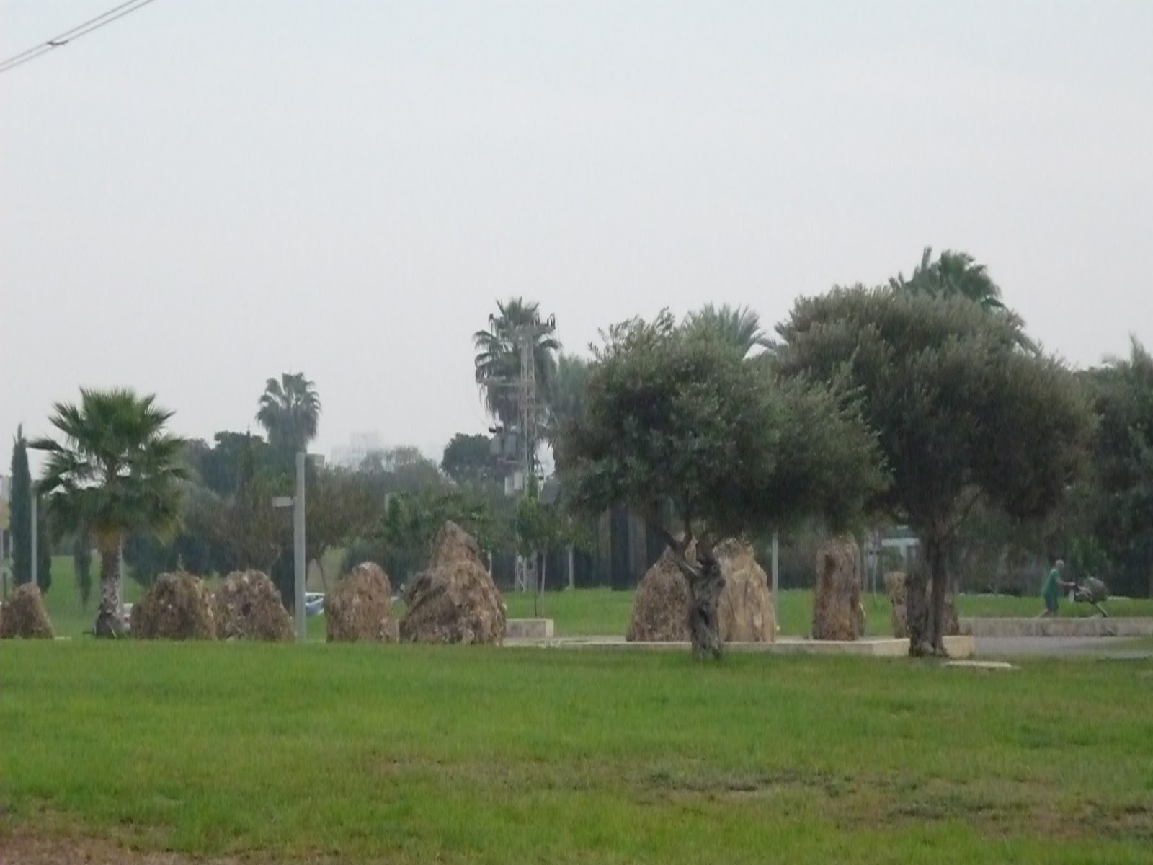

Slide 61
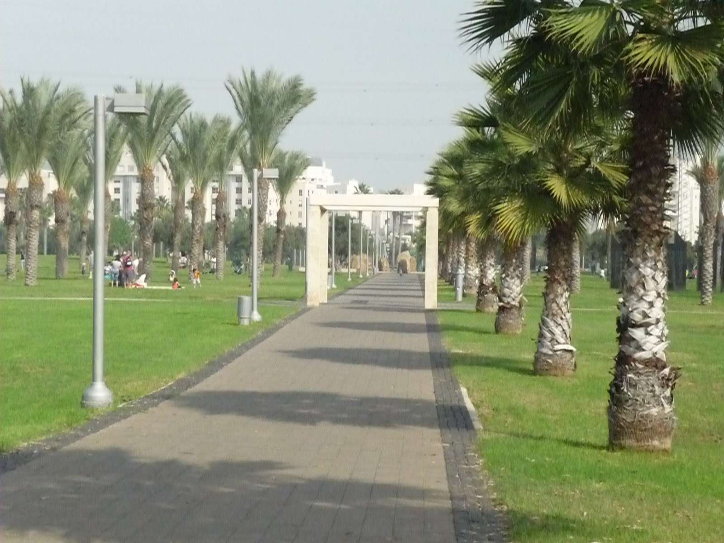
Notes:
Ha Yarkon Park

Slide 62

Notes:
Ha Yarkon Park

Slide 63
Jerusalem Botanic Garden
El Jardin Botánico de Jerusalén (JBG) se encuentra en el barrio de Nayot en Jerusalén , en el borde sureste de la Givat Ram campus de la Universidad Hebrea de Jerusalén.
El jardín está dividido en secciones fitogeográficas, con flora de diversas regiones el mundo.
El Jardin Botánico de Jerusalén abrió sus puertas al público en 1985.
El invernadero tropical se abrió en 1986 y la sección de Sudáfrica fue plantada en 1989.

Slide 64
El Hank Greenspan Entrance Plaza, Centro de Visitantes Dvorsky y restaurantes fueron construidos en 1990.
La primera parcela de terreno fue comprada en el Monte Scopus en 1926.
Los planes para el jardín botánico se han elaborado por Alexander Eig , presidente del Departamento de Botánica de la Universidad Hebrea, en base a la flora de la Tierra de Israel desde el Monte Líbano hasta el desierto.
La plantación comenzó en 1931.

Slide 65
En 1948, en la Guerra de Independencia de Israel, el acceso al Monte Scopus y el campus universitario fue cortada.
Cuando una escuela alternativa fue construida en Givat Ram en 1954, un nuevo jardín botánico fue plantado cerca de la Biblioteca Nacional y la Universidad , incluyendo una colección única de coníferas.
En 1962, una colina rocosa en el extremo sureste del campus fue plantada con coníferas de América del Norte.

Slide 66
Presupuesto fue un problema serio hasta 1975, cuando la Sociedad de Amigos del Jardín Botánico fue creado y el jardín se convirtió en un proyecto conjunto de la universidad, la Municipalidad de Jerusalén y el Fondo Nacional Judío.
Un comité científico fue nombrado, y el arquitecto Shlomo Aronson fue el encargado de planificar el diseño.
En 1981, la Asociación Jardín de su fundación, y nombró una junta de ejecutivos.
El jardín fue abierto al público en 1985. En 1994, se separó de la Universidad Hebrea, y ha sido gestionado por la Asociación Jardín Botánico desde 1996.

Slide 67

Notes:
Jerusalem Botanic Garden

Slide 68

Notes:
Jerusalem Botanic Garden

Slide 69

Notes:
Jerusalem Botanic Garden

Slide 70

Notes:
Jerusalem Botanic Garden

Slide 71

Notes:
Jerusalem Botanic Garden

Slide 72

Notes:
Jerusalem Botanic Garden

Slide 73

Notes:
Jerusalem Botanic Garden

Slide 74


Notes:
Jerusalem Botanic Garden

Slide 75

Notes:
Jerusalem Botanic Garden

Slide 76

Notes:
Jerusalem Botanic Garden

Slide 77

Notes:
Jerusalem Botanic Garden

Slide 78

Notes:
Jerusalem Botanic Garden

Slide 79

Notes:
Jerusalem Botanic Garden

Slide 80

Notes:
Jerusalem Botanic Garden

Slide 81

Notes:
Jerusalem Botanic Garden

Slide 82

Notes:
Jerusalem Botanic Garden

Slide 83
Garden of Gethsemeni
Getsemaní es un jardín a los pies del Monte de los Olivos en Jerusalém, más conocido como el lugar donde, según los textos bíblicos, Jesús y sus discípulos se dice que oraron la noche antes de la crucifixión de Jesús .
Getsemaní aparece en el griego del Evangelio de Mateo y el Evangelio de Marcos como Γεθσημανἱ (Getsemaní).
El nombre se deriva del asirio ܓ ܕ ܣ ܡ ܢ (GAT-Šmānê), que significa "prensa de aceite".

Slide 84
Mateo (26:36) y Marcos (14:32) llaman χωρἰον (18:1), un lugar o bienes.
El Evangelio de Juan dice que Jesús entró en un jardín (κῆπος) con sus discípulos.
El Jardín de Getsemaní se convirtió en un lugar central para los primeros cristianos peregrinos .
Fue visitado en el año 333 por el anónimo "Peregrino de Burdeos", cuyo Itinerarium Burdigalense es la primera descripción dejada por un viajero cristiano en Tierra Santa.

Slide 85
En su Onomástico, Eusebio de Cesarea,señala el sitio de Getsemaní encuentra "al pie del Monte de los Olivos", y añade que "los fieles estaban acostumbrados a ir allí a orar".
Los antiguos olivos que crecen en el jardín se dice que tienen 900 años.

Slide 86


Slide 87


Slide 88

Notes:
Garden of Gethsemene

Slide 89

Notes:
Agardecn of Gethsemene

Slide 90
Notes:
Garden of Gethsemene

Slide 91

Notes:
Garden of Gethsemene

Slide 92

Notes:
Garden of Gethsemene

Slide 93

Notes:
Garden of Gethsemene

Slide 94

Notes:
Garden of Gethsemene

Slide 95
Israel.-Utopia Park.-
La reciente apertura, minusválidos Utopia Orchid Park en Israel central, construida en 40.000 metros cuadrados de terreno, ofrece a los turistas y familias que visitan un atractivo único, muy cerca de Tel Aviv, Haifa y Netanya.
Este singular jardín botánico-ecológico incluye una piscina cubierta parque, invernadero con aire acondicionado para orquídeas en el que unas 20.000 de diferentes especies crecen; una selva tropical, con decenas de miles de plantas tropicales.

Slide 96
Incluye las plantas carnívoras, cascadas y exuberante vegetación, un jardín de mariposas, donde cientos de hermosas mariposas florecen, un parque de animales con una gran variedad de animales y aves y dos laberintos vegetales, uno diseñado en el estilo clásico Inglés y el otro, un laberinto ficus más difícil en dos niveles y distribuido en 2.000 metros.
La zona exterior grande y bien sombreada incluye zonas de relajación y equipo de juego para los niños.

Slide 97

Notes:
Israel.-Utopia Park.-

Slide 98




Notes:
Israel.-Utopia Park.-

Slide 99

Notes:
Israel.-Utopia Park.-

Slide 100

Notes:
Israel.-Utopia Park.-

Slide 101

Notes:
Israel.-Utopia Park.-

Slide 102

Notes:
Israel.-Utopia Park.-

Slide 103


Slide 104

Notes:
Israel.-Utopia Park.-

Slide 105

Notes:
Israel.-Utopia Park.-

Slide 106

Notes:
Israel.-Utopia Park.-

Slide 107




Notes:
Israel.-Utopia Park.-

Slide 108

Notes:
Israel.-Utopia Park.-

Slide 109

Israel.-Utopia Park.-
Notes:
Israel.-Utopia Park.-

Slide 110

Notes:
Israel.-Utopia Park.-

Slide 111

Notes:
Israel.-Utopia Park.-

Slide 112

Notes:
Israel.-Utopia Park.-

Slide 113

Notes:
Israel.-Utopia Park.-

Slide 114

Notes:
Israel.-Utopia Park.-

Slide 115

Notes:
Israel.-Utopia Park.-

Slide 116

Israel.-Utopia Park.-
Notes:
Israel.-Utopia Park.-

Slide 117

Notes:
Israel.-Utopia Park.-

Slide 118

Notes:
Israel.-Utopia Park.-

Slide 119

Notes:
Israel.-Utopia Park.-

Slide 120


Slide 121

Notes:
Israel.-Utopia Park.-

Slide 122

Notes:
Israel.-Utopia Park.-

Slide 123

Notes:
Israel.-Utopia Park.-

Slide 124

Notes:
Israel.-Utopia Park.-Nelumbium nucifera

Slide 125

Notes:
Israel.-Utopia Park.-

Slide 126

Notes:
Israel.-Utopia Park.-

Slide 127

Notes:
Israel.-Utopia Park.-

Slide 128

Notes:
Israel.-Utopia Park.-

Slide 129

Notes:
Israel.-Utopia Park.-

Slide 130

Notes:
Israel.-Utopia Park.-

